Slide 1
От модели к интерфейсу:
Проектируем интерактивное приложение

Slide 2
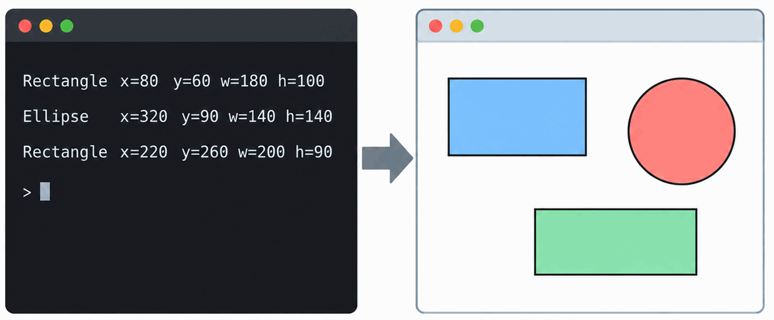
От консольного редактора к графическому
До сих пор мы работали с рисунком через консоль.
Новое требование:
  Отображать рисунок в окне и управлять фигурами мышью.
Минимальная цель:
  несколько фигур;
  выбор фигуры мышью;
  перемещение выбранной фигуры.
Notes:
До сих пор графический редактор служил нам прежде всего модельным примером для обсуждения проектирования. Мы могли создавать фигуры, изменять их геометрию, выполнять HitTest и работать с рисунком, но пользовательский интерфейс оставался консольным.
Для изучения архитектуры этого было достаточно. Однако теперь изменим требования к приложению.
Мы хотим сделать первый вариант настоящего интерактивного графического редактора. Рисунок должен отображаться в отдельном окне. Пользователь должен иметь возможность указать фигуру мышью и переместить её.
Пока поставим перед собой очень скромную цель. Нам не нужны панели инструментов, меню, диалоги свойств или полноценный набор команд. Достаточно нескольких фигур и простейшего взаимодействия с ними.
Обратите внимание: для нас это в первую очередь новое требование к существующему приложению. Посмотрим, какие изменения в конструкции программы оно за собой повлечёт.

Slide 3
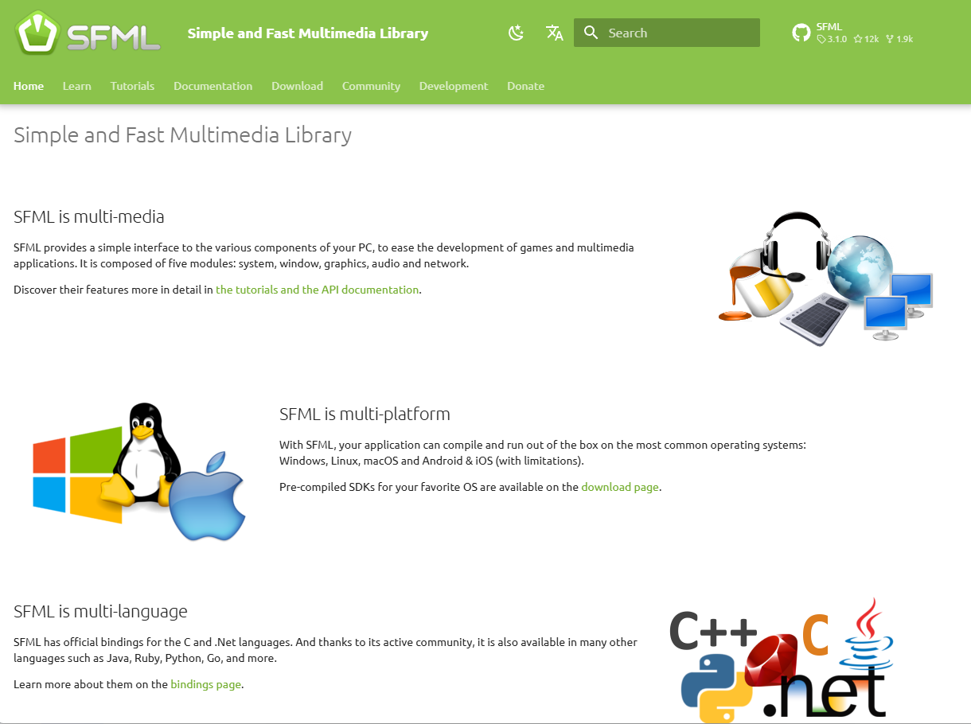
SFML как графический инструментарий
Используем SFML 3
  sf::RenderWindow
  sf::RectangleShape
  sf::CircleShape
  sf::Event
SFML — инструмент реализации, а не предмет лекции.
Notes:
Для работы с графикой в примерах будем использовать SFML 3. С этой библиотекой вы уже знакомы, поэтому подробно изучать её API нам не потребуется.
Для нашей задачи достаточно нескольких базовых возможностей.
sf::RenderWindow предоставляет окно, в котором можно отображать графику.
sf::RectangleShape и sf::CircleShape позволяют рисовать простые геометрические примитивы.
А через систему событий SFML мы можем получать информацию о закрытии окна, нажатиях кнопок мыши, перемещении курсора и других действиях пользователя.
Важно зафиксировать роль SFML в этой лекции. Мы не проектируем приложение вокруг SFML и не изучаем архитектуру самой библиотеки. SFML для нас — конкретное техническое средство, с помощью которого мы реализуем графический интерфейс.
Если вместо неё использовать другую графическую библиотеку, многие технические детали изменятся. Но проектные вопросы, которые нас будут интересовать, останутся во многом теми же.

Slide 4
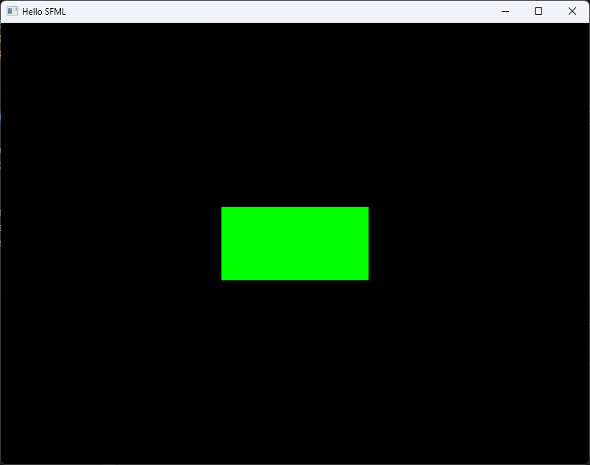
Минимальное графическое приложение
int main() {
sf::RenderWindow window{
sf::VideoMode({ 800, 600 }),
"Hello SFML"
};
sf::RectangleShape rectangle({ 200.f, 100.f });
rectangle.setPosition({ 300.f, 250.f });
rectangle.setFillColor(sf::Color::Green);
while (window.isOpen()) {
while (auto event = window.pollEvent()) {
if (event->is<sf::Event::Closed>())
window.close();
}
window.clear();
window.draw(rectangle);
window.display();
}
}
Notes:
Начнём с минимального работающего приложения.
Мы создаём окно размером 800 на 600 пикселей и обычный прямоугольник SFML. Задаём его размер, положение и цвет.
Далее программа входит в основной цикл.
В первой части цикла мы обрабатываем поступившие события. Пока нас интересует только событие закрытия окна.
Во второй части формируется очередной кадр: окно очищается, прямоугольник рисуется, после чего сформированный кадр отображается на экране.
Для такой программы нет необходимости немедленно вводить дополнительные классы, интерфейсы или уровни абстракции. Задача проста, и представленное решение ей соответствует.
Это важный момент с точки зрения предыдущей лекции. SOLID не означает, что любое приложение необходимо с первых строк окружить архитектурой. KISS и YAGNI по-прежнему действуют.
Мы будем усложнять конструкцию только тогда, когда новые требования дадут для этого основания.

Slide 5
Но это ещё не наш редактор
Наш редактор
SFML
Rectangle
  положение
  размер
  цвет
  HitTest
  MoveBy
sf:RectangleShape
  position
  size
  fillColor
  draw(…)
А нужен ли нам вообще объект Rectangle?
Почему бы не использовать sf::RectangleShape?
Notes:
Прямоугольник на экране появился. Но есть существенная проблема: этот прямоугольник пока не имеет практически никакого отношения к тому графическому редактору, который мы проектировали раньше.
Мы создали sf::RectangleShape. Это объект библиотеки SFML.
Однако в нашем редакторе уже существует собственное понятие прямоугольника. У него есть положение, размеры и другие характеристики. С ним связаны операции нашего приложения — например, MoveBy и HitTest.
Получается, что теперь в программе возникают два на первый взгляд похожих объекта.
Один представляет прямоугольник с точки зрения нашего графического редактора.
Другой представляет геометрический примитив, который умеет отображать SFML.
Можно было бы попытаться объединить эти понятия. Например, отказаться от нашего Rectangle и хранить в редакторе непосредственно sf::RectangleShape. Или научить наш Rectangle самостоятельно рисовать себя через SFML.
Но прежде чем выбирать решение, полезно точнее понять, какую роль выполняет наш Rectangle в приложении и какую роль выполняет sf::RectangleShape.
Для этого нам понадобится ещё одно понятие — модель предметной области.

Slide 6
Модель предметной области

Slide 7
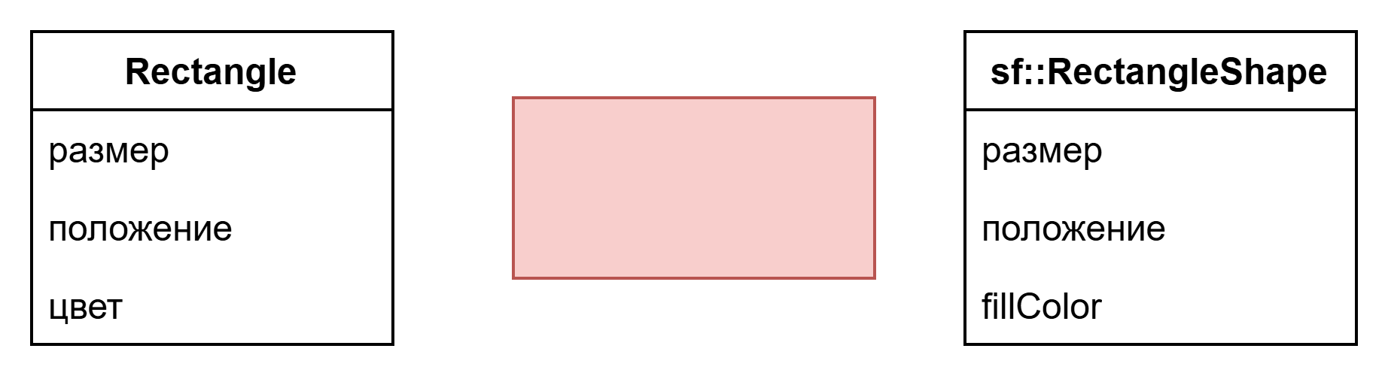
Два прямоугольника
Notes:
Мы остановились на ситуации, когда в программе появляются два прямоугольника.
С одной стороны, у нас уже есть Rectangle нашего графического редактора.
С другой стороны, SFML предоставляет sf::RectangleShape, который тоже хранит положение, размеры, цвет и умеет отображаться в окне.
На первый взгляд эти классы описывают почти одно и то же. Поэтому возникает естественный вопрос: зачем нам вообще собственный Rectangle?
Возможно, стоит просто хранить в редакторе объекты sf::RectangleShape и работать непосредственно с ними. Или, наоборот, можно оставить наш Rectangle, но научить его самостоятельно рисовать себя через SFML.
Чтобы сделать осознанный выбор, сначала нужно понять, какую роль наш Rectangle уже играет в приложении.

Slide 8
Модель предметной области (Domain Model*)
Domain Model — программное представление понятий предметной области, их состояния, поведения и правил взаимодействия.
Предметная область: рисунок и составляющие его фигуры
Понятие предметной области | Класс из Domain Model
Рисунок | Drawing
Фигура | Shape
Прямоугольник | Rectangle
Эллипс | Ellipse
* В дальнейшем – модель (model)
Notes:
Для описания этой части системы используется понятие модели предметной области, или Domain Model
.
Предметная область — это та часть реального или воображаемого мира, с которой работает наша программа.
Для интернет-магазина это могут быть товары, заказы и корзины.
Для банковского приложения — счета, переводы и платежи.
А для нашего редактора предметная область — это рисунок и составляющие его фигуры.
Drawing, Shape, Rectangle, Ellipse — программные понятия, с помощью которых мы представляем эту предметную область.
Важно: мы сейчас не добавляем в приложение новый объект с названием Model. Эти классы у нас уже были.
Мы лишь даём название той роли, которую они выполняют.
В дальнейшем, когда в этой части лекции я буду говорить просто «модель», я буду иметь в виду именно модель предметной области, а не любую часть состояния приложения.

Slide 9
Модель — это не просто данные
Модель хранит не только данные, но и обладает поведением
  MoveBy – операция перемещения
  HitTest – проверка попадания точки внутрь объекта
class Rectangle
{
public:
void MoveBy(Vector2 offset);
bool HitTest(Point2 point) const;
// ...
private:
// Данные, специфичные для класса Rectangle
};
Notes:
Модель предметной области не следует понимать просто как место, где хранятся данные.
Например, прямоугольник можно было бы представить набором координат и размеров. Но в объектно-ориентированной модели вместе с состоянием естественно располагается и поведение, непосредственно связанное с моделируемым понятием.
Метод MoveBy выражает операцию перемещения фигуры. Его аргумент — вектор, то есть смещение.
Метод HitTest отвечает на другой вопрос: принадлежит ли заданная точка фигуре. Поэтому здесь аргумент имеет тип Point2.
Для выполнения этих операций нам не требуется окно, мышь или SFML. Они имеют смысл сами по себе в предметной области графического редактора.
Таким образом, Domain Model может содержать не только данные, но и поведение и правила работы с ними.

Slide 10
Где проходит граница модели?
Domain Model
Детали графического интерфейса
Drawing
Rectangle
Ellipse
MoveBy(…)
HitTest(…)
sf::RenderWindow
sf::RectangleShape
sf::CircleShape
draw(…)
pollEvent(…)
Что останется прежним, если заменить SFML другой библиотекой?
SRP: предметная логика и технология отображения имеют разные причины для изменения.
Notes:
Теперь попробуем провести границу модели предметной области.
Слева находятся понятия, связанные с самим рисунком: рисунок, фигуры, их геометрия и операции над ними.
Справа — понятия, появившиеся из-за выбранной технологии пользовательского интерфейса: окно SFML, графические примитивы, вывод изображения и получение событий.
Чтобы проверить, где проходит граница, полезно задать простой вопрос: что изменится, если вместо SFML мы возьмём другую графическую библиотеку?
Скорее всего, нам придётся иначе создавать окно, иначе получать события и иначе выводить геометрические примитивы.
Но смысл Rectangle от этого не изменится.
Перемещение фигуры останется перемещением. HitTest по-прежнему будет проверять принадлежность точки геометрической области фигуры.
На эту ситуацию можно посмотреть через Принцип Единственной Ответственности.
Предметная логика меняется по причинам, связанным с требованиями к графическому редактору.
Код SFML меняется по причинам, связанным с технологией отображения и ввода.
Это разные источники изменений.
Поэтому помещать знания об SFML непосредственно внутрь нашей предметной модели без необходимости нежелательно.
При этом из SRP не следует, что мы прямо сейчас обязаны создать интерфейс для каждого класса SFML. Пока достаточно увидеть две разные ответственности. Дополнительные абстракции будем вводить тогда, когда для них появится задача.

Slide 11
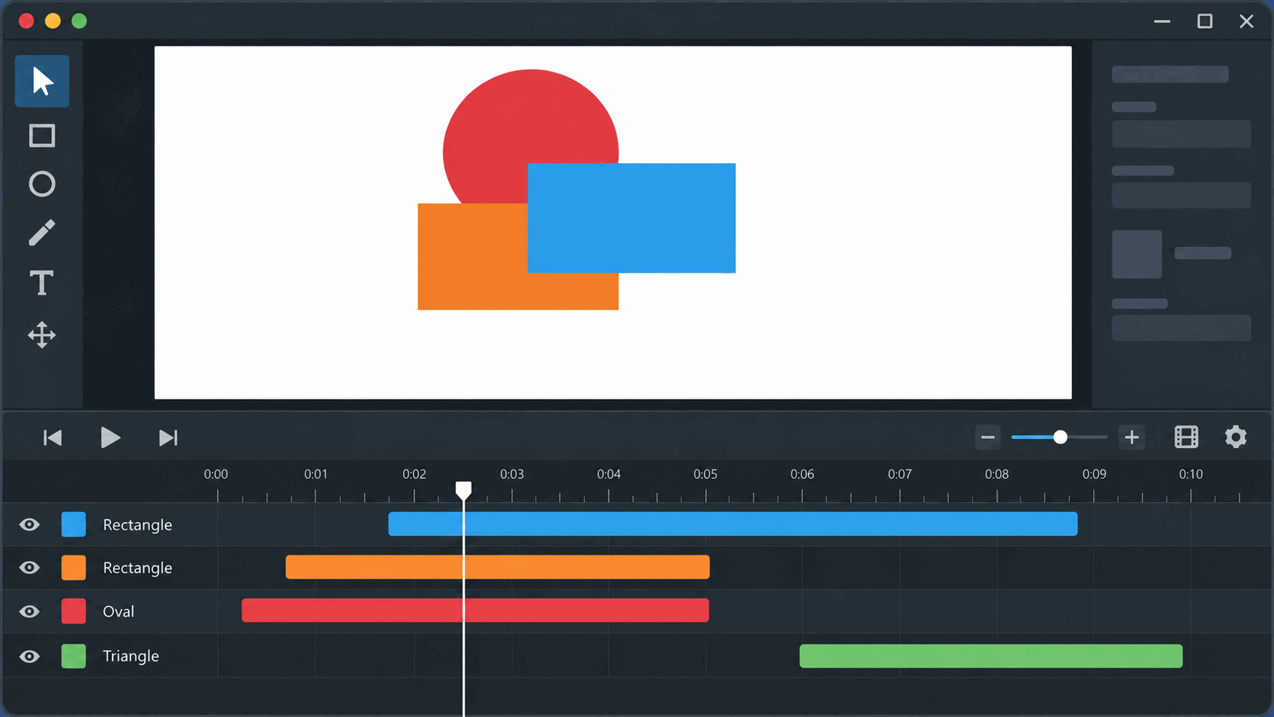
Одна модель — несколько представлений
Фигуры имеют
  Время показа
  Время исчезновения
  Z-order
Canvas показывает рисунок в текущий момент времени
  Учитывает видимость фигур
  Отображает с учётом z-order
Timeline показывает интервалы существования фигур
  Вертикальная линия – текущий момент времени
  Порядок дорожек – z-order
Canvas и Timeline — разные представления одной и той же модели
Представление показывает определённый аспект модели, но не является самой моделью
Notes:
Чтобы лучше увидеть различие между Domain Model и её представлениями, рассмотрим более развитую версию нашего редактора — редактор анимации.
Предположим, что фигуры обладают не только положением, размером и цветом, но и дополнительными характеристиками: временем появления, временем исчезновения и порядком наложения, то есть z-order.
Все эти данные относятся к самой предметной области. Если мы сохраним проект в файл, а затем снова откроем его, мы ожидаем восстановить именно эти свойства фигур. Следовательно, они являются частью модели.
На слайде показаны два представления одной и той же модели.
Верхняя часть окна — это Canvas. Он показывает, как выглядит рисунок в текущий момент времени. В рассматриваемый момент на холсте видны только три фигуры: красный oval, оранжевый прямоугольник и синий прямоугольник.
При этом они отображаются в соответствии с их порядком наложения. Дальше всех находится oval, поверх него расположен оранжевый прямоугольник, а ближе всех к зрителю — синий прямоугольник.
Нижняя часть окна — это Timeline. Он показывает ту же самую модель, но с другой точки зрения. Здесь нас интересует уже не пространственное расположение фигур, а то, когда каждая фигура существует и каково её положение по глубине.
Поэтому дорожки на таймлайне расположены так, что внизу находятся более дальние фигуры, а сверху — более близкие к зрителю. Это позволяет визуально отразить тот же самый z-order, который затем используется при отрисовке на холсте.
Вертикальная линия на таймлайне показывает текущий момент времени. Именно по нему определяется, какие фигуры должны быть видны на Canvas.
Например, зелёный треугольник присутствует в модели и виден на таймлайне, однако в текущий момент времени он ещё не должен отображаться. Поэтому на холсте его нет.
Таким образом, Canvas и Timeline не являются двумя разными источниками данных. Они отображают одну и ту же Domain Model, но делают это по-разному.
Canvas показывает пространственную картину состояния модели в выбранный момент времени.
Timeline показывает временную структуру и порядок наложения тех же самых объектов.
Именно это мы и хотим подчеркнуть на данном слайде:
Одна и та же модель предметной области может иметь несколько различных представлений, каждое из которых показывает пользователю только нужный аспект этой модели.
Отсюда естественно возникает следующий вопрос:
Как построить графическое представление нашей Domain Model средствами SFML, не смешивая саму модель с кодом её отображения?

Slide 12
Модель редактора и объекты SFML — не одно и то же

Slide 13
А нужен ли собственный Rectangle?
SFML уже предоставляет класс RectangleShape
У него есть:
  положение
  размер
  цвет заливки
Почему бы в Drawing не использовать sf::RectangleShape?
Notes:
Мы только что договорились, что Rectangle является частью модели предметной области нашего редактора.
Но возникает вполне разумное возражение.
SFML уже предоставляет sf::RectangleShape. Он хранит размер прямоугольника, его положение, цвет и другие характеристики. Более того, его можно непосредственно передать в window.draw().
Тогда зачем нам собственный класс Rectangle?
Можно было бы хранить в Drawing непосредственно объекты SFML и тем самым уменьшить количество собственного кода.
Для небольшой программы это решение действительно может выглядеть привлекательным. Поэтому не будем отвергать его только потому, что мы заранее решили разделить программу на какие-то архитектурные слои.
Вместо этого посмотрим, одинаковую ли роль выполняют эти два класса.

Slide 14
Похожие данные — разные роли
Похожие данные ещё не означают одинаковую ответственность
Rectangle | sf::RectangleShape
Фигура нашего рисунка | Графический примитив SFML
MoveBy() | setPosition()
HitTest() | Подготовлен к отрисовке
Часть Domain Model | Часть графической библиотеки
Нужен ли sf::RectangleShape, если приложение вообще ничего не рисует?
Notes:
У двух классов действительно есть похожие данные. Но совпадение данных ещё не означает совпадения ответственности.
Наш Rectangle существует потому, что в предметной области редактора есть прямоугольные фигуры.
Он участвует в операциях, имеющих смысл для рисунка. Фигуру можно переместить. Можно проверить, попадает ли заданная точка внутрь неё. Позже у неё могут появиться и другие свойства предметной области.
sf::RectangleShape существует по другой причине. Это графический примитив библиотеки SFML, предназначенный прежде всего для построения изображения.
Можно провести простой мысленный эксперимент.
Предположим, мы написали утилиту, которая загружает рисунок, перемещает фигуры, выполняет HitTest, сохраняет результат, но вообще не открывает графического окна.
Нужны ли такой программе Rectangle, Ellipse и Drawing? Да.
Нужен ли ей sf::RectangleShape? Скорее всего, нет.
Это показывает, что два класса могут описывать похожую геометрию, но принадлежать разным частям системы.

Slide 15
Как добавить новую фигуру
Нужно добавить эллипсы
  Есть ли в SFML класс sf::EllipseShape?
  Можем ли мы работать с sf::RectangleShape и sf::EllipseShape через общий интерфейс?
OCP
  Не хотелось бы, чтобы важная ось изменений определялась устройством графической библиотеки
Не обязательно, что каждой фигуре предметной области будет соответствовать ровно один примитив SFML
  Пример: выноска = облачко + хвост
Не нарушаем ли KISS и YAGNI?
  Эллипс – ожидаемое требование
  Расширяемость по видам фигур была свойством консольного приложения
Notes:
Пока в нашей программе есть только прямоугольник, использование sf::RectangleShape непосредственно как фигуры редактора может выглядеть очень привлекательным.
Но мы ещё помним историю развития редактора из прошлых лекций. В предыдущей версии добавление новых типов фигур было одной из естественных осей изменений.
Поэтому посмотрим буквально на ближайший следующий шаг: появляется эллипс.
Теперь Drawing должен содержать объекты разных типов. Если фигурами нашей модели являются непосредственно типы SFML, нам придётся выяснить, каким образом эти типы связаны между собой в иерархии самой библиотеки и можем ли мы работать с ними полиморфно.
То есть устройство нашей Domain Model начинает определяться тем, какую систему типов выбрала графическая библиотека.
OCP: мы уже знаем, что добавление новых видов фигур — важная ось изменений. Не хотелось бы, чтобы её стоимость определялась устройством конкретной графической библиотеки.
Раньше новые фигуры добавлялись относительно локально. Не ухудшаем ли мы теперь эту характеристику архитектуры?
Но есть и более фундаментальная проблема.
Совсем не обязательно каждой фигуре нашей предметной области будет соответствовать ровно один графический примитив библиотеки.
Например, в редакторе может появиться выноска в виде облачка. Для пользователя и для предметной модели это одна фигура: её можно выбрать, переместить, удалить, изменить её текст.
Но для отображения она вполне может собираться из нескольких графических примитивов: основного тела, хвоста, контура и текста.
Получается, что соответствие Rectangle ↔ sf::RectangleShape, которое сейчас кажется естественным, — это всего лишь частный случай.
Тип фигуры предметной области и тип графического примитива решают разные задачи и могут развиваться независимо.
Мы не пытаемся заранее поддержать неизвестные типы фигур. Эллипс — вполне ближайшее требование, а расширяемость по видам фигур уже была свойством предыдущей версии приложения. Поэтому мы проверяем не фантастическое будущее, а известное направление развития системы.

Slide 16
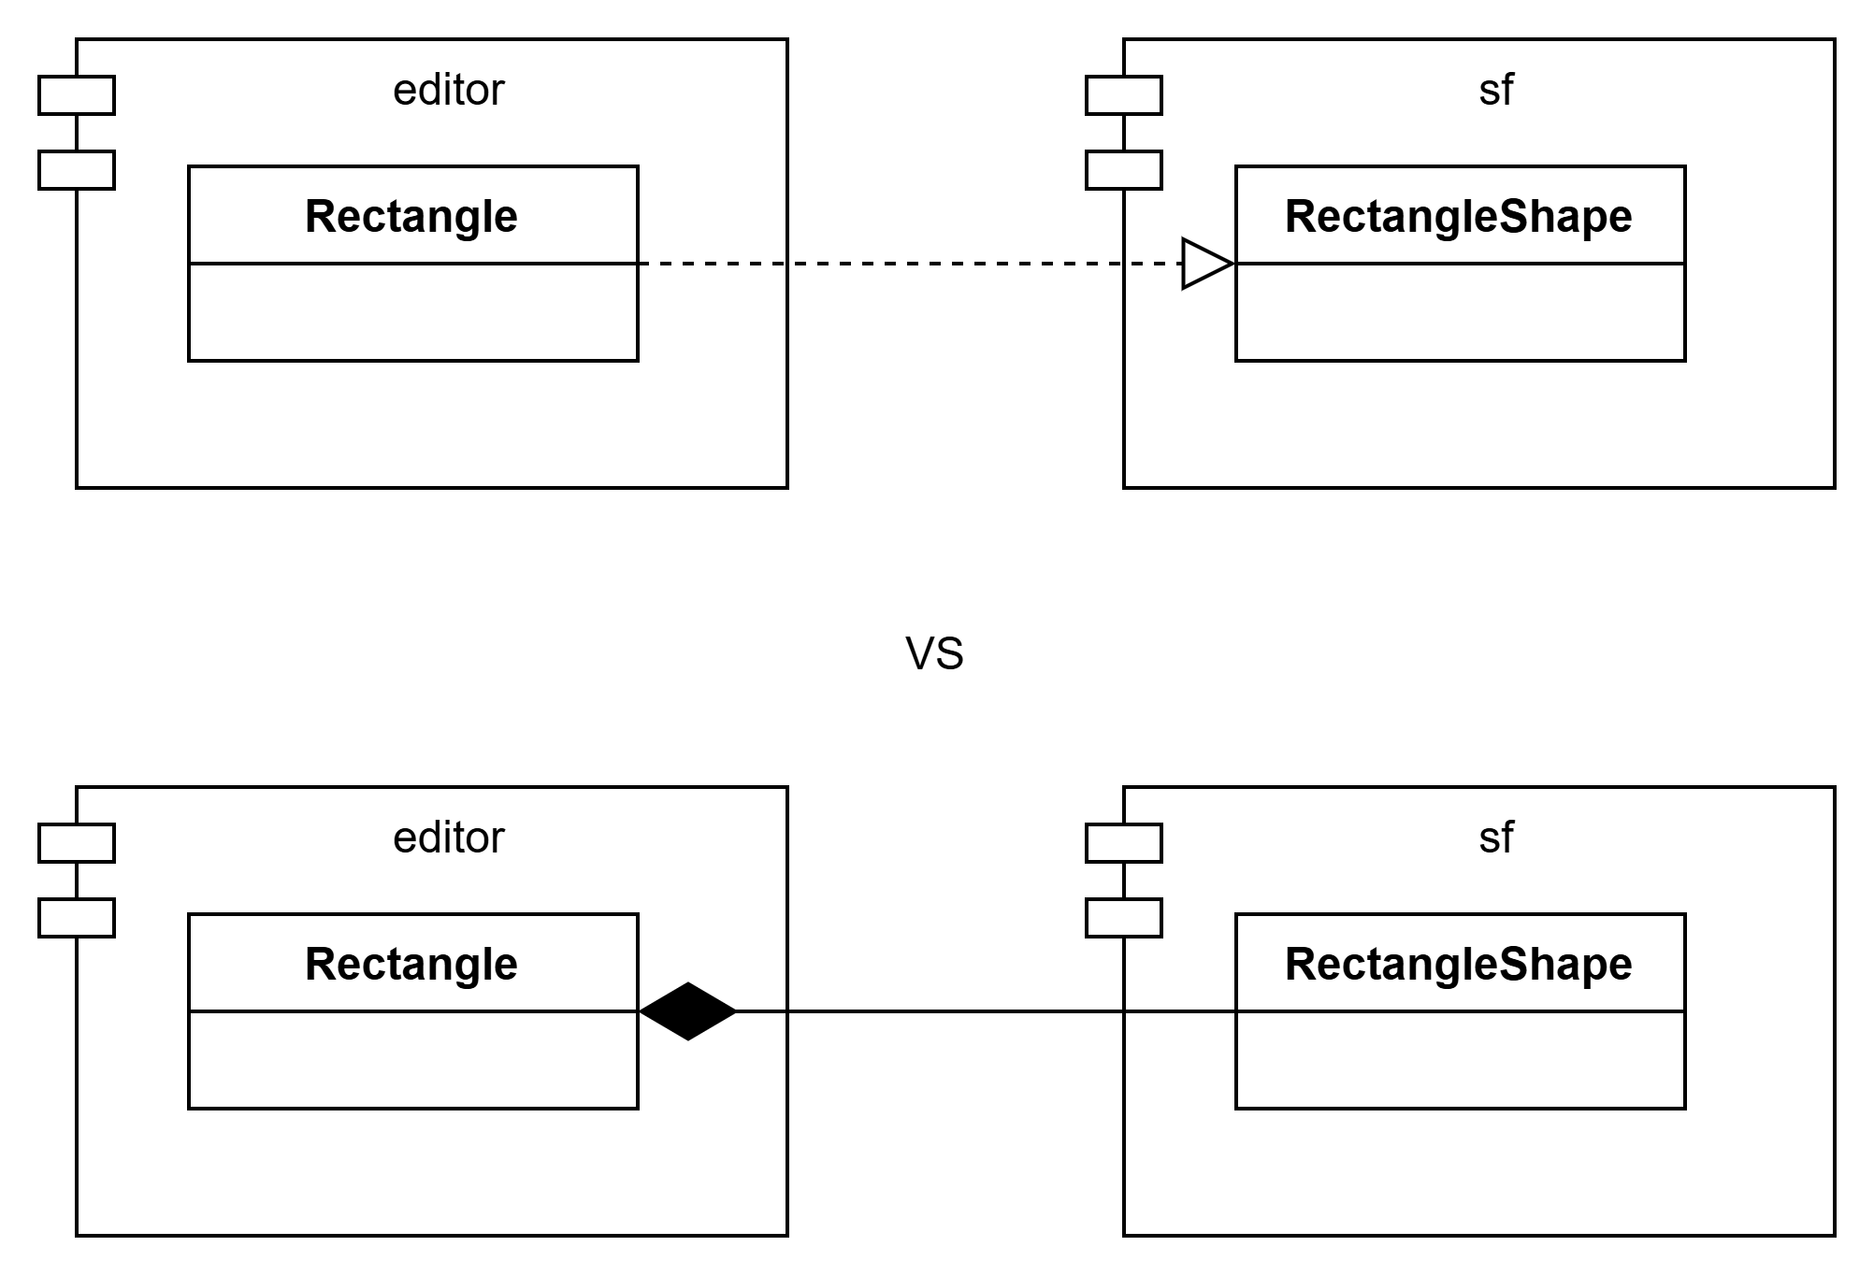
Что если связать Domain Model с SFML?
Есть и другие технические способы
  Унаследовать Rectangle от sf::RectangleShape
  Композиция: поместить sf::Rectangle внутрь Rectangle
Проблема: модель зависит от библиотеки
  Обновление или смена графической библиотеки могут потребовать изменить модель
Нарушение SRP:
  В одном компоненте разные источники изменения
Возможное нарушение DIP:
  Высокоуровневая зависит от технических деталей
Notes:
Мы всё же можем связать эти два понятия технически.
Например, наш Rectangle может наследоваться от sf::RectangleShape.
Или можно поместить sf::RectangleShape внутрь Rectangle как поле.
Оба решения позволяют сравнительно легко рисовать фигуру. Но теперь произошло важное архитектурное изменение: Domain Model стала зависеть от SFML.
Класс, представляющий понятие предметной области, теперь знает о конкретной технологии отображения.
Если изменятся требования к самой фигуре, будет меняться этот класс.
Если изменится используемая графическая библиотека или особенности её API, снова будет меняться этот же класс.
Это хорошо знакомая нам ситуация с точки зрения SRP: в одном компоненте оказываются знания, имеющие разные источники изменений.
При этом дело не в том, что зависимость от сторонней библиотеки сама по себе запрещена. Вопрос в другом: не заставляем ли мы предметную часть системы зависеть от детали, которая ей для выполнения своих задач не нужна?
Здесь можно также вспомнить направление мысли, которое задаёт DIP: высокоуровневая предметная логика не должна без необходимости определяться низкоуровневыми техническими деталями.
Но пока не будем делать из этого вывод, что нам срочно нужен ещё один интерфейс. Сначала надо понять, какая зависимость действительно необходима.

Slide 17
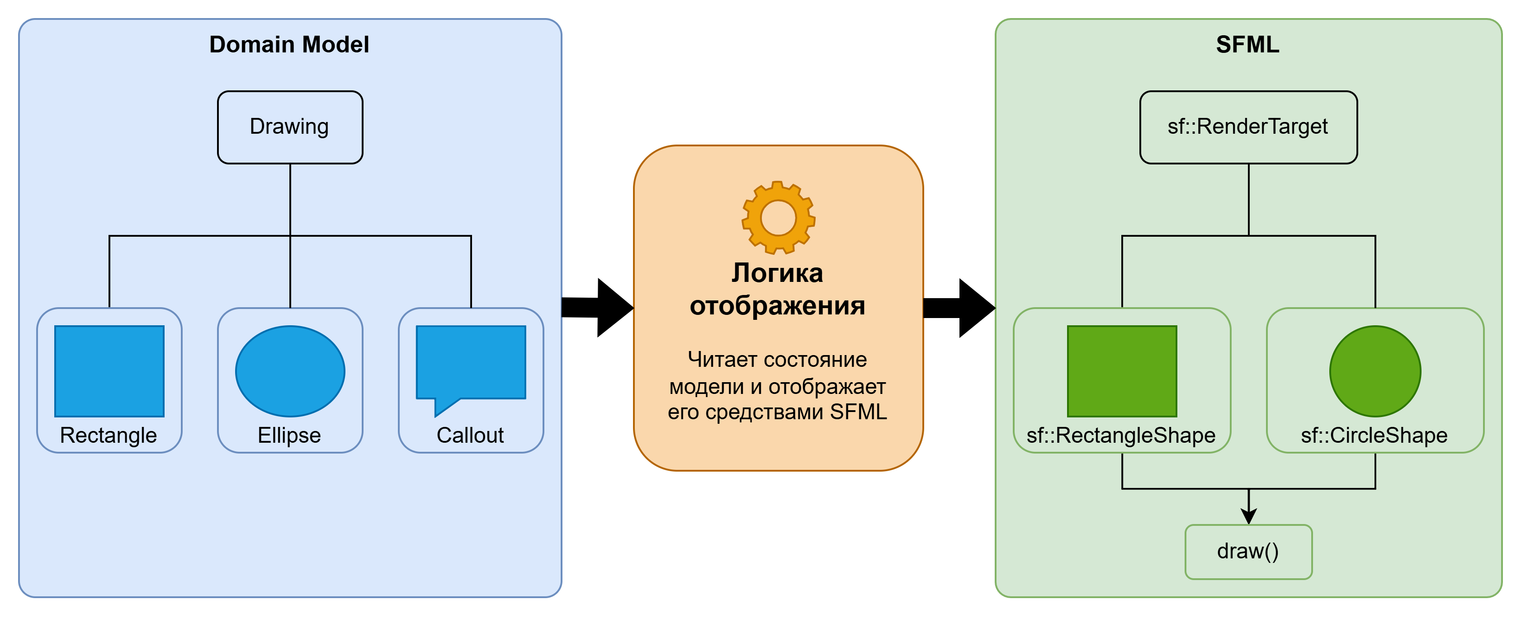
Две части всё равно должны встретиться
Нам нужен код, который:
  читает состояние Drawing;
  знает, как представить его средствами SFML;
  не заставляет Domain Model знать об SFML.
Где должна находиться логика отображения модели?
Notes:
Итак, мы не хотим помещать SFML внутрь Domain Model.
Но этим проблема не решена.
В какой-то точке наши две части системы всё равно должны встретиться.
С одной стороны существует Drawing, содержащий Rectangle, Ellipse и другие предметные объекты.
С другой стороны существует SFML, которому для рисования нужны понятные ему графические примитивы и команды.
Кто-то должен взять состояние прямоугольника нашей модели и на его основе нарисовать прямоугольник средствами SFML.
Этот код неизбежно будет знать и о Domain Model, и об SFML. Вопрос заключается не в том, как полностью устранить зависимость, а в том, где её разместить.
При этом хотелось бы сохранить важное свойство: сама Domain Model не должна знать, что её сейчас отображают через SFML.
И это приводит нас к следующей проектной задаче:
Где должна находиться логика, которая представляет состояние модели средствами конкретной графической библиотеки?

Slide 18
Где должна жить логика отображения?

Slide 19
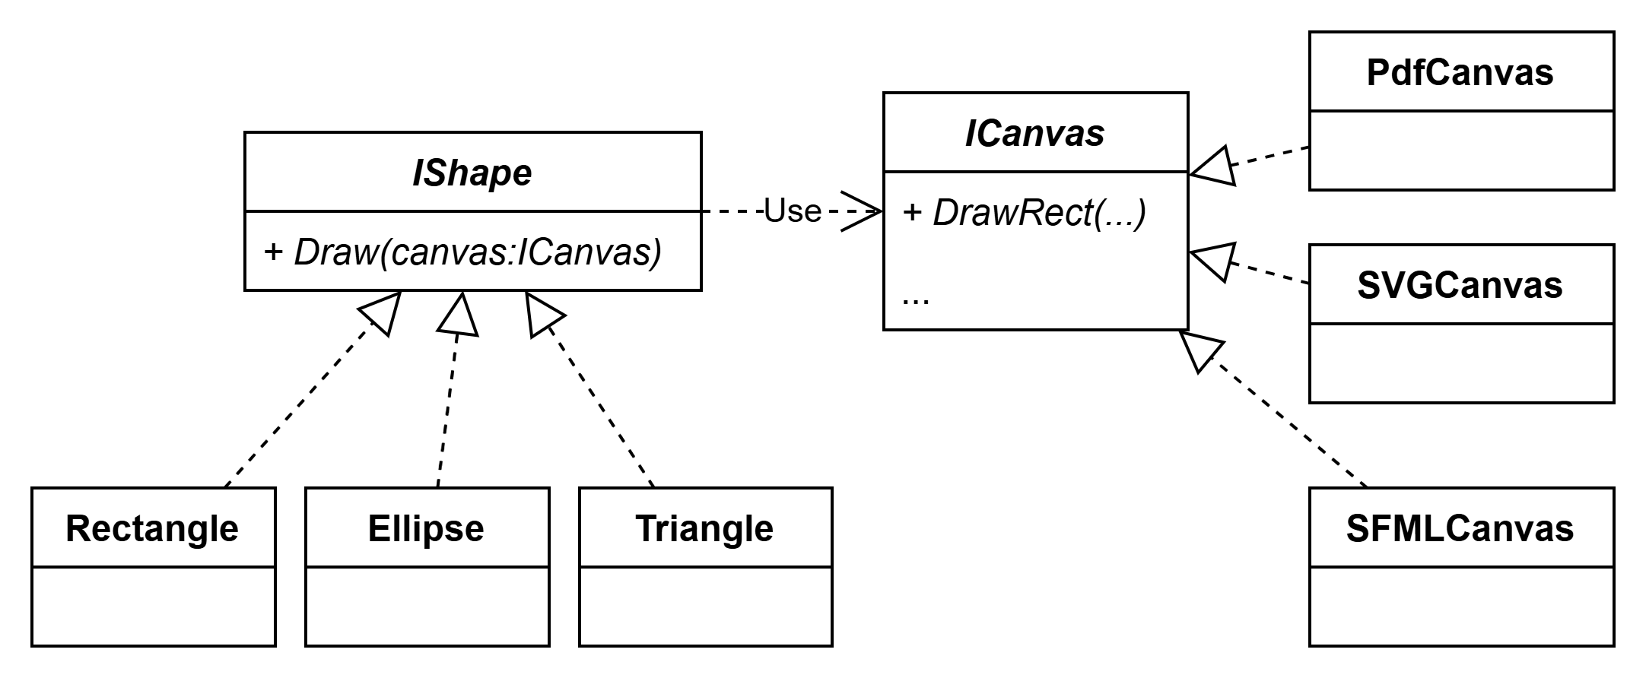
Знакомое решение: фигура рисует себя
class IShape {
public:
virtual ~IShape() = default;
virtual void Draw(ICanvas& canvas) const = 0;
};
class Rectangle : public IShape {
public:
void Draw(ICanvas& canvas) const override {
canvas.DrawRect(...);
}
};
OCP: новый способ вывода → новая реализация ICanvas
DIP: фигуры не зависят от графической технологии
Notes:
В предыдущей лекции мы уже получили архитектуру, в которой фигура умеет отрисовывать себя через абстракцию ICanvas.
Это решение появилось не случайно. Мы хотели отделить вопрос «что нужно нарисовать?» от вопроса «какой технологией это будет нарисовано?».
Rectangle не знает ни о PDF, ни об SVG, ни об SFML. Он обращается к абстрактному ICanvas, а конкретная реализация решает, как выполнить необходимые графические операции.
С точки зрения Open/Closed Principle это выглядит достаточно хорошо. Если появляется ещё один способ вывода, например SFML, мы можем добавить SfmlCanvas, не меняя существующие типы фигур.
Можно увидеть здесь и идею Dependency Inversion Principle: высокоуровневый код фигур не зависит от конкретных классов графической библиотеки.
Поэтому первое решение для нашего оконного редактора выглядит почти очевидно: реализовать ещё один ICanvas поверх SFML и продолжить пользоваться уже существующей архитектурой.
Но теперь мы знаем о нашей системе несколько больше, чем знали тогда. Поэтому полезно задать ещё один вопрос.

Slide 20
Должна ли модель уметь рисовать себя?
class Rectangle : public IShape {
public:
void MoveBy(Vec2 offset) override;
bool HitTest(Point2 point) const override;
void Draw(ICanvas& canvas) const override;
};
Операция | Почему она существует?
MoveBy() | Фигуру можно перемещать
HitTest() | У фигуры есть геометрическая область
Draw() | Фигуру нужно показать пользователю
Абстракция скрыла технологию отображения, но не ответственность за отображение
SRP: поведение и представление могут изменяться по разным причинам.
Notes:
Посмотрим теперь на этот же класс через другую линзу SOLID — Single Responsibility Principle
.
MoveBy имеет смысл для прямоугольника как для предметной сущности. Прямоугольную фигуру можно переместить независимо от того, показываем мы её сейчас на экране или нет.
HitTest также относится к её геометрии. Это вопрос о самой фигуре: принадлежит ли заданная точка её области?
А вот Draw появляется по другой причине. Этот метод нужен не потому, что прямоугольник является прямоугольником, а потому, что пользователь должен каким-то образом его увидеть.
Важно заметить: введение ICanvas решило одну проблему — Rectangle больше не знает о конкретной библиотеке отображения.
Но оно не устранило саму ответственность за представление.
Domain Model всё ещё знает, что фигуру вообще предполагается рисовать.
Поэтому здесь возникает уже не вопрос зависимости от SFML, а более фундаментальный вопрос:
Должен ли объект предметной области знать, каким образом он участвует в пользовательском представлении?
Именно принцип единственной ответственности даёт нам основание этот вопрос задать.

Slide 21
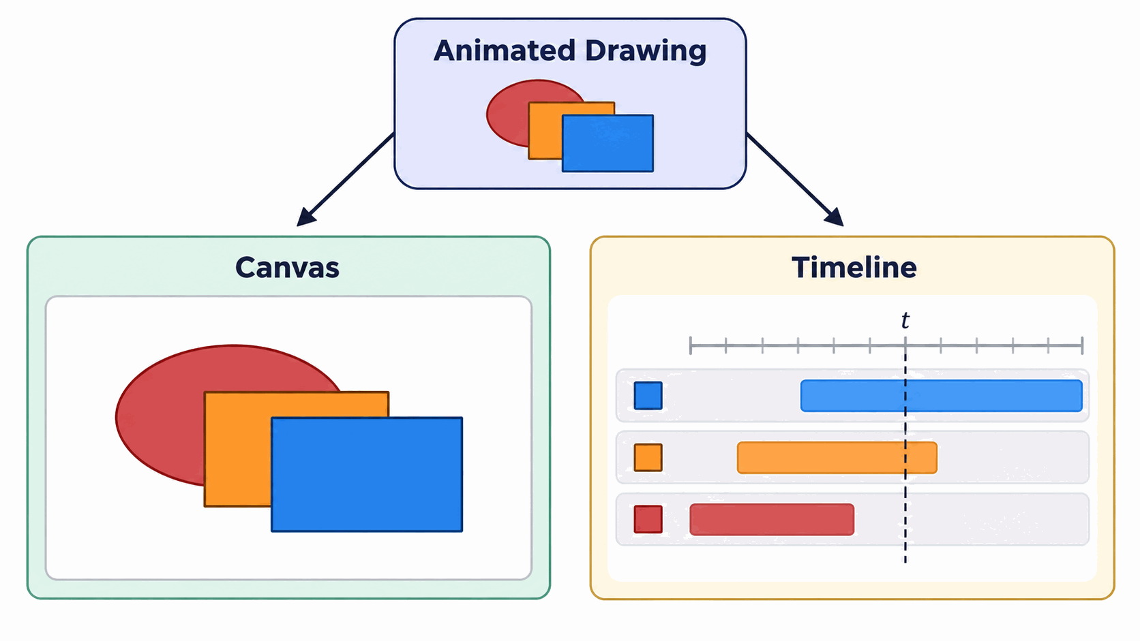
Одну модель можно представлять по-разному
Если представление принадлежит фигуре, то это приведёт к появлению методов
  DrawOnCanvas(...);
  DrawOnTimeline(...);
  DrawInPreview(...);
Модель не должна быть организована вокруг одного конкретного представления.
  Модель – отдельно
  Её представления - отдельно
Notes:
Этот вопрос становится особенно заметным, если вспомнить пример с анимационным редактором.
У одной Domain Model могут существовать разные представления.
Canvas показывает пространственное расположение фигур в выбранный момент времени.
Timeline показывает интервалы существования тех же фигур и их порядок наложения.
Если Rectangle::Draw фактически означает «нарисовать прямоугольник на Canvas», то мы уже заложили в Domain Model представление одного определённого типа.
Тогда легко представить, куда может привести дальнейшее развитие: DrawOnCanvas, DrawOnTimeline, DrawInPreview и так далее.
Конечно, мы не обязаны буквально писать такие методы. Но мысленный эксперимент показывает проблему.
Появление нового способа представления модели не должно заставлять нас добавлять соответствующее поведение в каждую предметную сущность.
И здесь становится видно, что прежнее решение было оптимизировано под другую ось изменений.
ICanvas делал дешёвым изменение технологии рисования.
Но теперь нас интересует более крупная граница: предметная модель отдельно, её представления отдельно.
Поэтому попробуем перенести ответственность за отображение из Domain Model наружу.

Slide 22
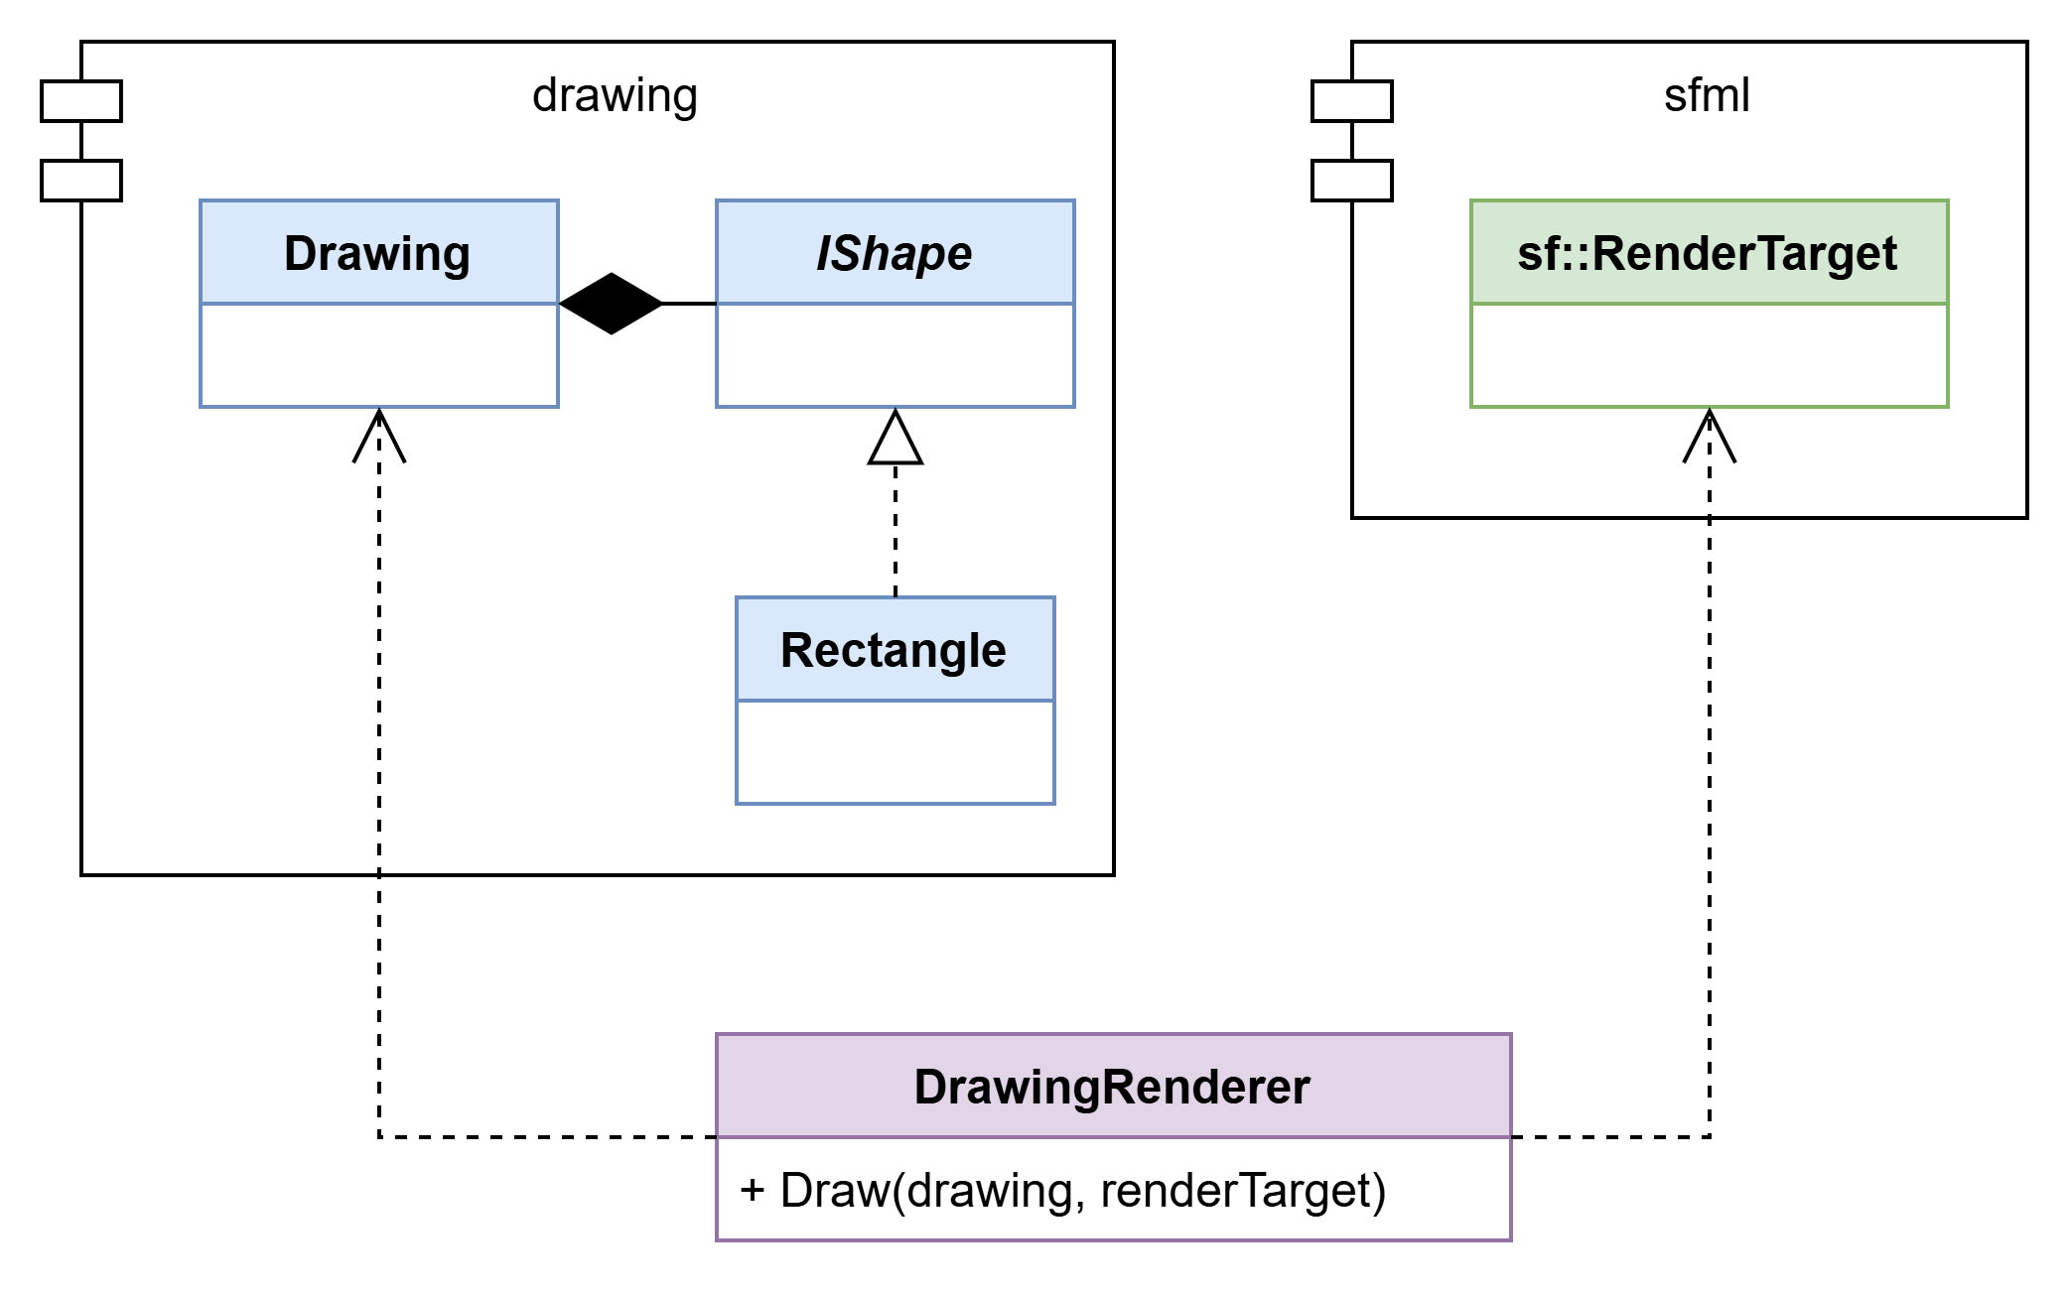
Отображение — отдельная ответственность
class DrawingRenderer
{
public:
void Draw(
const Drawing& drawing,
sf::RenderTarget& target) const;
};
Renderer знает о модели и о конкретной технологии отображения
Domain Model знает только предметную область.
SRP: отображение получает отдельную ответственность.
Notes:
Перенесём эту ответственность наружу. Пусть появляется отдельный компонент DrawingRenderer. Он получает Drawing, читает его состояние и отображает средствами SFML.
Теперь зависимость устроена иначе.
DrawingRenderer знает о Domain Model, потому что ему нужно понимать, что именно он отображает.
Он знает и об SFML, потому что его задача — реализовать конкретное графическое представление средствами выбранной библиотеки.
Но сама Domain Model больше не знает ни о sf::RectangleShape, ни об ICanvas, ни вообще о существовании графического интерфейса.
Это важная мысль.
Иногда наличие зависимости от конкретной технологии совершенно нормально.
DrawingRenderer как раз и существует для того, чтобы отображать модель средствами некоторой технологии. Поэтому зависимость этого компонента от SFML соответствует его ответственности.
Нам не нужно автоматически помещать между ними ещё один интерфейс только ради формального соблюдения DIP.
Здесь основным принципом, который помогает принять решение, является SRP: предметная логика и отображение получают разные области ответственности.

Slide 23
А как Renderer узнает тип фигуры?
class DrawingRenderer {
public:
void Draw(const Drawing& drawing,
sf::RenderTarget& target) const {
for (size_t i = 0; i < drawing.GetShapeCount(); ++i) {
const IShape& shape = drawing.GetShape(i);
if (const auto* rectangle = dynamic_cast<const Rectangle*>(&shape)) {
// Рисуем прямоугольник
} else if (const auto* circle = dynamic_cast<const Ellipse*>(&shape)) {
// Рисуем эллипс
} else if (const auto* triangle = dynamic_cast<const Triangle*>(&shape)) {
// Рисуем треугольник
}
}
}
};
Мы убрали отображение из Domain Model, но стоимость расширения переместилась в Renderer.
OCP: легко ли теперь добавлять новые типы фигур?
Архитектура не уничтожает стоимость изменений — она перераспределяет её.
Notes:
Но у нового решения тоже есть цена.
Пока в редакторе существует только Rectangle, задача проста. DrawingRenderer получает прямоугольник и создаёт соответствующий графический примитив SFML.
Однако мы уже знаем, что следующим типом фигуры может стать Ellipse, а затем появятся и другие фигуры.
Теперь Renderer должен каким-то образом определить, с каким конкретным типом фигуры он работает.
Самый очевидный вариант — проверять динамический тип.
Например, если это Rectangle, использовать одну логику отображения. Если Ellipse — другую.
Для двух типов фигур такой код ещё может выглядеть вполне приемлемо.
Но обратим внимание на направление изменения.
Каждый раз, когда в Domain Model появляется новый вид фигуры, нам приходится открывать DrawingRenderer и добавлять ещё один случай.
Через OCP теперь видно противоположную сторону компромисса.
Ранее Shape::Draw(ICanvas&) позволяло легко добавлять новые виды фигур: полиморфная операция рисования находилась внутри самого типа.
После переноса отображения наружу Domain Model стала лучше изолирована от представления, но цена добавления новых типов фигур переместилась в DrawingRenderer.
Именно поэтому архитектурные решения полезно оценивать не в категориях «правильно» или «неправильно», а через вопрос:
Какие изменения мы сделали дешевле, а какие — дороже?
В нашем случае мы сознательно выбрали более чёткую границу между Domain Model и представлением.
Теперь следующая задача — понять, как организовать отображение разных типов фигур так, чтобы DrawingRenderer не превращался в бесконечную цепочку проверок типов.
Но эту проблему необязательно решать прямо сейчас.
Главное, что мы уже увидели: архитектура не устраняет сложность и стоимость изменений — она определяет, где эта стоимость будет находиться.

Slide 24
Добавляем взаимодействие мышью

Slide 25
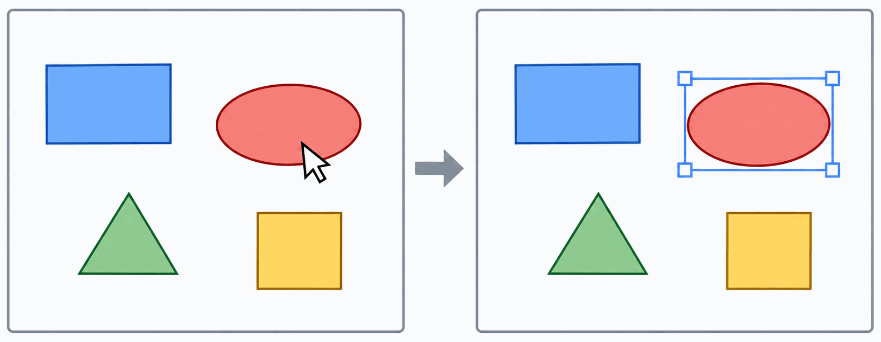
Новое требование: выбрать фигуру мышью
После щелчка выбранная фигура должна быть визуально выделена
  Пока drag and drop
SFML сообщает о действиях мыши
Фигуры, по которым щёлкает пользователь, находятся в доменной модели
Как связать событие мыши с объектом Domain Model?
Notes:
До сих пор наше приложение умело отображать рисунок, но пользователь никак не мог с ним взаимодействовать.
Добавим первое интерактивное требование.
При щелчке мышью по фигуре она должна становиться выбранной. Чтобы пользователь видел результат своего действия, выбранную фигуру будем отображать особым образом — например, с рамкой выделения.
Пока ограничимся только выбором. Перетаскивание добавим немного позже.
С точки зрения пользователя требование выглядит очень просто: нажали на фигуру — она выбрана.
Но программе необходимо связать два разных мира.
SFML сообщает нам о действиях мыши. А фигуры, по которым пользователь щёлкает, находятся в нашей Domain Model.
Поэтому первый вопрос звучит так: как событие графической библиотеки превратить в осмысленное действие над моделью?

Slide 26
SFML знает координаты мыши, но не знает наши фигуры
SFML сообщает о событии нажатия кнопки мыши
if (const auto* mouseButtonPressed = event->getIf<sf::Event::MouseButtonPressed>()) {
const auto mousePosition = sf::Vector2f{
static_cast<float>(mouseButtonPressed->position.x),
static_cast<float>(mouseButtonPressed->position.y),
};
// Найти фигуру, на которую нажали
}
Point2 ToPoint(sf::Vector2i position) {
return {
.x = static_cast<float>(position.x),
.y = static_cast<float>(position.y)
};
}
Как определить объект рисунка, находящийся в заданной точке?
Notes:
SFML позволяет узнать, что пользователь нажал кнопку мыши, и сообщает координаты курсора.
Но на этом ответственность графической библиотеки заканчивается.
SFML ничего не знает о нашем Drawing, Rectangle или о понятии выбранной фигуры.
Для SFML произошло событие в некоторой точке окна.
Для редактора это событие должно получить предметный смысл: пользователь указал на некоторую фигуру рисунка.
На первом этапе преобразование координат очень простое. Мы можем превратить координаты SFML в наш Point2.
Например:
Point2 ToPoint(sf::Vector2i position)
{
return {
static_cast<double>(position.x),
static_cast<double>(position.y)
};
}
Пока координаты окна и координаты нашего рисунка совпадают.
В более развитом редакторе между ними может появиться масштабирование, прокрутка или камера. Тогда такое преобразование станет содержательнее.
Но сейчас нас интересует другой вопрос: имея точку, как определить объект рисунка, находящийся в ней?

Slide 27
Какая фигура находится в точке?
У фигуры есть метод HitTest
Рисунок содержит несколько фигур
  Если точка принадлежит нескольким фигурам, выбираем ближайшую к зрителю
Drawing знает порядок фигур и может искать фигуру с учётом z-order.
class IShape {
public:
virtual ~IShape() = default;
virtual bool HitTest(Point2 point) const = 0;
};
IShape* Drawing::FindShapeAt(Point2 point) {
for (const auto& shape : m_shapes | std::views::reverse) {
if (shape->HitTest(point)) {
return shape.get();
}
}
return nullptr;
}

Slide 28
Обработаем выбор прямо в main
IShape* selectedShape = nullptr;
while (window.isOpen()) {
while (auto event = window.pollEvent()) {
if (event->is<sf::Event::Closed>()) window.close();
if (const auto* mouseButtonPressed = event->getIf<sf::Event::MouseButtonPressed>()) {
const auto point = ToPoint(mouseButtonPressed->position);
selectedShape = drawing.FindShapeAt(point);
}
}
window.clear();
renderer.Draw(drawing, selectedShape, window);
window.display();
}
KISS/YAGNI: Не выделяем новый компонент раньше, чем увидим необходимость.
Notes:
Самое простое решение — обработать новый сценарий непосредственно в нашем основном цикле.
Мы храним указатель на выбранную фигуру.
Когда приходит MouseButtonPressed, преобразуем координаты мыши в Point2 и просим Drawing найти фигуру в этой точке.
Полученный результат сохраняем в selectedShape.
При отрисовке передаём информацию о выборе Renderer'у, чтобы тот мог, например, нарисовать дополнительную рамку вокруг выбранного объекта.
С точки зрения архитектуры здесь пока нет необходимости немедленно создавать InputController, SelectionManager или другую новую сущность.
Код остаётся небольшим, и его назначение понятно.
Это хороший момент вспомнить KISS и YAGNI.
SOLID — не требование превращать каждую последовательность из нескольких строк в отдельный класс. Сначала должна появиться причина для такого разделения.
Однако в нашем коде уже возникло нечто новое, чего раньше не было. У нас появился selectedShape. Посмотрим внимательнее, что это за состояние.

Slide 29
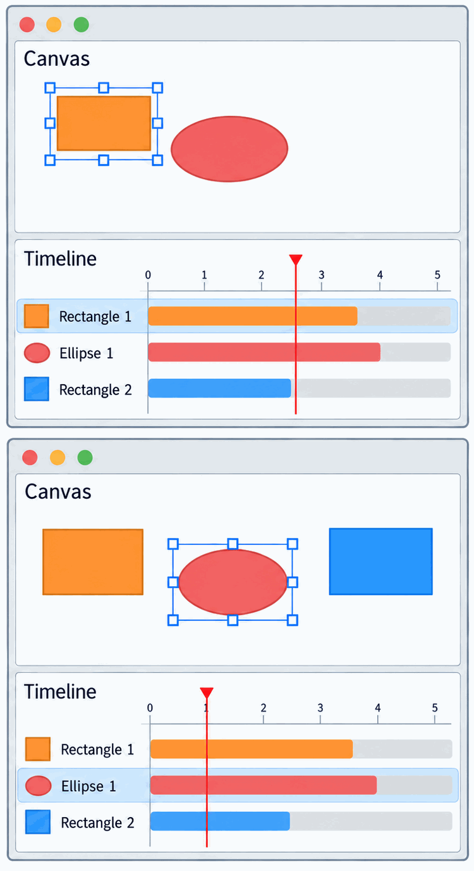
Событие закончилось, а выбор остался
Не всё состояние редактора принадлежит Domain Model
  Кроме рисунка появляется состояние редактирования
    Выделенная фигура, текущее время, активный инструмент редактирования
  Часть состояния принадлежит отдельному представлению
    Масштаб холста и порт просмотра
    Позиция полосы прокрутки, масштаб временной шкалы
Место для состояния определяется его смыслом и областью совместного использования.
KISS/YAGNI не запрещают размышлять о границах ответственности
Notes:
Событие MouseButtonPressed живёт очень недолго: мы получили его, обработали и перешли дальше.
Но результат действия пользователя сохраняется. После щелчка фигура остаётся выбранной.
Значит, кроме состояния самого рисунка у редактора появляется ещё состояние работы пользователя с этим рисунком.
И здесь важно не делать слишком быстрый вывод, что selectedShape должно принадлежать либо Drawing, либо конкретному Canvas.
Рассмотрим более развитый редактор анимации.
В одном окне у нас могут одновременно находиться Canvas и Timeline. Обычно мы ожидаем, что если пользователь выбрал фигуру на Canvas, эта же фигура будет выделена и на Timeline. И наоборот.
Следовательно, selection в таком случае естественно разделяется несколькими представлениями одного сеанса редактирования.
Но у каждого представления остаётся и собственное состояние.
Canvas может иметь свой масштаб и положение видимой области. Timeline — собственный масштаб временной шкалы и положение прокрутки.
Теперь представим, что один и тот же Drawing открыт в двух независимых окнах. В одном пользователь может работать с одной фигурой, а в другом — с другой. Тогда уже нет причины заставлять эти окна иметь общий selection.
Получается несколько разных областей состояния:
состояние самого рисунка;
состояние текущего сеанса редактирования, общее для связанных представлений;
состояние конкретного представления.
Граница между ними определяется не названием свойства, а вопросом: какие части приложения должны видеть одно и то же значение, а какие должны иметь возможность изменять его независимо?
И это очень похоже на уже знакомый нам вопрос проектирования: что должно изменяться вместе, а что — независимо?
При этом нам не нужно прямо сейчас проектировать универсальную систему EditorSession, SelectionModel, ViewState и десяток интерфейсов.
Для текущей версии одна переменная selectedShape в main всё ещё может быть достаточным решением.
Но эти рассуждения помогают понять, какую ответственность представляет эта переменная. А когда состояние взаимодействия начнёт расти — например, появятся drag, active tool и другие сценарии — мы уже будем знать, по какому признаку искать для него подходящее место.
KISS/YAGNI говорят «не создавай сложных структур раньше времени», но не говорят «не размышляй о границах ответственности».

Slide 30
Где хранить состояние взаимодействия?

Slide 31
У редактора появилось новое состояние
Раньше состояние приложения находилось в Drawing и фигурах
Как только мы добавили выбор фигуры, в программе появилась новая переменная
  const IShape* selectedShape
Скоро могут появиться:
  При перетаскивании: isDragging, grabOffset
  Для создания мышью: activeTool
  При поддержке анимаций: currentTime
К какой части программы относится это состояние?
  Рисунок?
  Состояние работы пользователя с рисунком?
Notes:
До появления взаимодействия мышью практически всё существенное состояние нашего приложения находилось в Drawing и составляющих его фигурах.
Положение прямоугольника, его размеры, цвет — это свойства самого рисунка.
После того как мы добавили выбор фигуры, в программе появилась новая переменная: selectedShape.
Она тоже описывает некоторое состояние приложения. После обработки MousePressed значение сохраняется и влияет на последующие кадры.
Дальше такого состояния станет больше.
Если редактор будет работать с анимацией, появится текущий момент времени. Если появятся разные инструменты — понадобится информация о выбранном инструменте.
А для перетаскивания фигуры нам могут понадобиться признаки текущего таскания и точка захвата фигуры.
Поэтому прежде чем просто складывать эти переменные куда-нибудь в Drawing, полезно задать вопрос: что именно они описывают?
Сам рисунок? Или текущую работу пользователя с этим рисунком?

Slide 32
Почему бы не поместить информацию о выделении в Domain Model?
Может быть, selected — свойство фигуры?
Проверяем гипотезу
  Нужно ли сохранять selected вместе с рисунком?
  Должны ли два окна, где редактируется Drawing иметь одинаковое выделение?
selectedShape характеризует текущий контекст работы с рисунком
SRP: состояние рисунка и состояние его редактирования имеют разные причины изменения.
class IShape
{
public:
…
virtual bool IsSelected() const = 0;
virtual void SetSelected(bool selected) = 0;
};
Notes:
Самое очевидное решение — добавить признак selected непосредственно в фигуру.
На первый взгляд это удобно: фигура сама знает, выбрана она или нет.
Но проверим эту идею несколькими вопросами.
Когда мы сохраняем рисунок в файл, хотим ли мы обязательно сохранять, какая фигура была выделена пользователем?
Скорее всего, нет. Нас интересует содержимое документа, а не случайное состояние интерфейса в момент сохранения.
Теперь представим, что один Drawing открыт одновременно в двух окнах.
В одном окне пользователь может работать с прямоугольником, а во втором — с эллипсом.
Если selection хранится внутри IShape или Drawing, оба окна вынуждены будут видеть одно и то же выделение.
Но это уже не свойство самого рисунка.
Получается, что selectedShape характеризует текущий процесс работы с рисунком.
На эту ситуацию хорошо смотреть через SRP.
Геометрия и содержимое рисунка изменяются по причинам, связанным с документом.
Selection изменяется из-за действий пользователя в конкретном контексте редактирования.
Это разные источники изменений.

Slide 33
Но часть состояния должна быть общей
В одном окне редактора:
  Общее для нескольких представление:
    Выделение
    Текущее время
  Локальное для каждого
    Масштаб и видимая область холста
    Масштаб временной шкалы и положение
Что должно изменяться вместе, а что – независимо?
Notes:
Но из предыдущего примера не следует, что selection должен принадлежать каждому конкретному элементу интерфейса отдельно.
Вернёмся к нашему гипотетическому редактору анимации.
В одном окне одновременно существуют Canvas и Timeline.
Если пользователь выбирает объект на Canvas, обычно мы ожидаем, что тот же объект будет выделен и на Timeline.
И наоборот: выбор дорожки на Timeline должен приводить к выделению соответствующей фигуры на Canvas.
Значит, selectedShape в этом случае должно быть общим для нескольких частей интерфейса.
То же относится к currentTime.
Положение временного курсора на Timeline определяет, какой момент анимации отображает Canvas.
Но не всё состояние должно быть общим.
Canvas может иметь собственный масштаб и собственную видимую область.
Timeline — свой масштаб временной шкалы и своё положение прокрутки.
То есть возникает уже знакомый нам проектный вопрос: Что должно изменяться вместе, а что — независимо?
Именно область совместного использования состояния помогает провести границу ответственности.

Slide 34
У состояния разные области жизни
Состояние рисунка:
  фигуры, геометрия, z-order, время появления и исчезновения
Состояние редактирования
  Выбранная фигура, текущее время, активный инструмент
Локальное состояние интерфейса
  Холст: масштаб, видимая область
  Таймлайн: масштаб отображения времени, позиция прокрутки
Место состояния определяется его смыслом и областью совместного использования
Cohesion: вместе стоит хранить состояние, которое относится к одной роли и обычно изменяется по связанным причинам.
Notes:
Теперь можно обобщить наши наблюдения.
У приложения появляются по крайней мере три разные области состояния.
Первая — состояние самого рисунка.
Это фигуры, их геометрия, порядок наложения, а в анимационном редакторе — интервалы существования фигур. Эти данные относятся непосредственно к предметной области и входят в Domain Model.
Вторая область — состояние текущей работы с рисунком.
Какая фигура выбрана? Какой момент времени сейчас рассматривается? Какой инструмент активен?
Эти данные уже не описывают сам документ, но могут быть общими для нескольких частей интерфейса одного сеанса работы.
Наконец, есть локальное состояние отдельных элементов интерфейса.
Например, масштаб Canvas не обязан совпадать с масштабом временной шкалы. Положение прокрутки Timeline тоже относится именно к Timeline.
Обратите внимание, что мы пока не вводим специальное архитектурное название для второго уровня и не создаём новый класс.
Сейчас важнее понять принцип: место для состояния определяется не его типом и не удобством хранения, а его смыслом и тем, какие части системы должны им совместно пользоваться.
Это также вопрос cohesion: данные, имеющие общую роль и связанные причины изменения, естественно группировать вместе.

Slide 35
Понимать границу — не значит сразу создавать класс
Нужен ли нам уже отдельный объект EditorSession?
  Хранит выбранную фигуру, текущий момент времени, инструмент и прочее.
KISS/YAGNI: Понимать ответственность ≠ немедленно создавать абстракцию.
Когда логика взаимодействия перерастёт функцию main?
class EditorSession {
public:
IShape* GetSelectedShape() const;
double GetCurrentTime() const;
// ...
private:
IShape* m_selectedShape = nullptr;
double m_currentTime = 0;
};
Notes:
После этих рассуждений легко захотеть немедленно создать специальный EditorSession, EditingContext или ещё несколько объектов.
В будущем такой компонент действительно может оказаться полезен.
Например, он мог бы хранить выбранную фигуру, текущий момент времени, активный инструмент и другие данные, общие для одного сеанса работы с документом.
Но в нашей текущей программе всё состояние редактирования пока представлено одной переменной selectedShape. Если ради неё создать отдельный класс с интерфейсами и несколькими уровнями косвенности, это вряд ли сделает программу лучше.
Здесь снова работают KISS и YAGNI. Важно разделять два утверждения.
Первое: мы понимаем, что selectedShape не относится к Domain Model.
Второе: мы обязаны прямо сейчас выделить для него отдельный класс.
Из первого совершенно не следует второе.
Понимание ответственности позволяет нам увидеть естественную будущую границу, но реализовывать её стоит тогда, когда она начинает приносить пользу.
И следующая задача как раз начинает создавать для этого предпосылки.
Мы хотим не только выбирать фигуру, но и перетаскивать её мышью.
Тогда появятся новые данные: идёт ли сейчас drag, какая фигура перемещается, где пользователь её захватил.
Кроме состояния начнёт расти и логика обработки MousePressed, MouseMoved и MouseReleased.
И тогда мы сможем задать следующий вопрос: не появилась ли в main новая самостоятельная ответственность — интерпретация действий пользователя?

Slide 36
Кто интерпретирует пользовательский ввод?

Slide 37
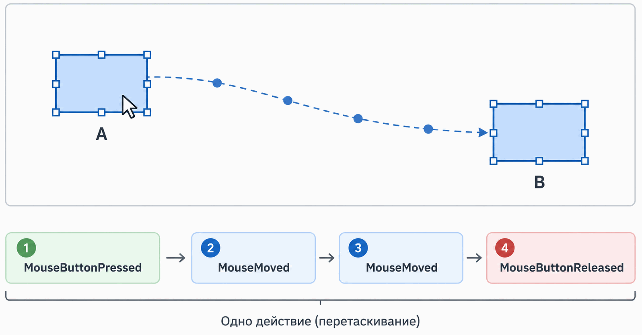
Одно действие — несколько событий
Новое требование: перетаскивать фигуру
Пользователь делает одно действие:
  перетащить фигуру из точки A в точку B
SFML сообщает последовательность событий:
  MouseButtonPressed, MouseMoved, MouseMoved, …, MouseButtonReleased
Событие ввода ≠ действие пользователя
Notes:
До сих пор одного события мыши нам было достаточно.
Пользователь нажал кнопку — мы определили фигуру под курсором и запомнили её как выбранную.
Теперь усложним сценарий: пользователь должен иметь возможность перетащить выбранную фигуру.
С точки зрения пользователя это одно действие — перемещение фигуры из одного места в другое.
Но графическая библиотека сообщает нам не о действии «перетащить фигуру». Она выдаёт последовательность более низкоуровневых событий.
Сначала происходит нажатие кнопки мыши. Затем поступает некоторое количество событий перемещения. Наконец, кнопка отпускается.
Само по себе событие MouseMoved ещё не означает, что фигуру нужно переместить. Пользователь мог просто провести мышью над рисунком.
Следовательно, программа должна рассматривать отдельные события в контексте предыдущих событий и текущего состояния взаимодействия.
Это приводит нас к важному различию: событие устройства ввода и осмысленное действие пользователя — не одно и то же.

Slide 38
Сначала реализуем drag прямо в main
IShape* selectedShape = nullptr;
bool isDragging = false;
Point2 lastMousePosition;
…
if (const auto* mouseButtonPressed = event->getIf<sf::Event::MouseButtonPressed>()) {
const auto point = ToPoint(mouseButtonPressed->position);
selectedShape = drawing.FindShapeAt(point);
isDragging = (selectedShape != nullptr);
lastMousePosition = point;
} else if (auto* mouseButtonReleased = event->getIf<sf::Event::MouseButtonReleased>()) {
isDragging = false;
} else if (auto* mouseMoved = event->getIf<sf::Event::MouseMoved>(); mouseMoved && isDragging) {
const auto point = ToPoint(mouseMoved->position);
selectedShape->MoveBy(point - lastMousePosition);
lastMousePosition = point;
}
Notes:
Как и раньше, начнём с самого простого решения.
Добавим необходимое состояние непосредственно рядом с циклом обработки событий.
Нам нужно помнить выбранную фигуру, идёт ли сейчас перетаскивание и где находилась мышь на предыдущем шаге.
При нажатии кнопки мыши определяем фигуру под курсором. Если фигура найдена, начинаем перетаскивание и запоминаем текущую позицию мыши.
После отпускания кнопки перетаскивание заканчивается.
При очередном MouseMoved вычисляем смещение относительно предыдущей позиции и передаём его фигуре через MoveBy.
Такое решение достаточно простое, и сейчас оно вполне соответствует нашей задаче.
Мы не будем заранее выделять дополнительный класс только потому, что обработка ввода потенциально может стать сложнее. Пока несколько переменных и обработчиков событий хорошо помещаются в main.
Это снова пример применения KISS и YAGNI: не следует вводить новую архитектурную сущность до того, как станет понятно, какую самостоятельную ответственность она должна выполнять.
Однако теперь посмотрим внимательнее на получившийся код.
Оказывается, он делает нечто более содержательное, чем просто передаёт события SFML дальше.
Например, событие MouseMoved само по себе ещё не означает «переместить фигуру». Его смысл зависит от того, что произошло раньше и в каком состоянии сейчас находится взаимодействие.
Именно это наблюдение станет следующим шагом нашего рассуждения.

Slide 39
События нужно интерпретировать
MouseMoved может означать
  Просто перемещение курсора
  Продолжение drag
  Продолжение resize
  Рисование новой фигуры
  Панорамирование видимой области холста без смены рисунка
Смысл зависит от:
  Состояние взаимодействия
  Активного инструмента
  Состояния доменной модели
Новая ответственность:
  Низкоуровневые события нужно превратить в действия редактора.
Notes:
Рассмотрим событие MouseMoved.
Какое действие должен выполнить редактор при его получении?
Однозначного ответа нет.
Если пользователь ничего не перетаскивает, возможно, вообще никакого изменения рисунка происходить не должно.
Если перед этим была нажата кнопка над фигурой, движение мыши может означать продолжение drag.
Если в будущем появятся маркеры изменения размера, то то же событие при другом состоянии будет означать resize.
При активном инструменте создания прямоугольника движение мыши может задавать размер новой фигуры.
А при инструменте панорамирования — перемещать видимую область холста, вообще не изменяя Drawing.
То есть SFML поставляет нам факты о вводе:
кнопка нажата, курсор переместился, кнопка отпущена.
Но приложение должно придать этим фактам смысл.
Этот смысл определяется не самим событием, а контекстом: текущим инструментом, состоянием взаимодействия и состоянием модели.
У нас начинает проявляться отдельная ответственность: интерпретировать низкоуровневый пользовательский ввод как осмысленные действия редактора.

Slide 40
У main появилась новая причина для изменения
За что теперь отвечает main?
  создаёт окно и компоненты приложения
  выполняет event loop
  закрывает окно
  знает правила выбора фигуры
  хранит состояние drag
  интерпретирует MouseMoved
  вычисляет перемещение
  запускает отображение
SRP:
  запуск приложения и правила пользовательского взаимодействия имеют разные причины для изменения.
Cohesion:
  Обработчики ввода и состояние взаимодействия тесно связаны между собой.
Notes:
Теперь посмотрим не на длину функции main, а на причины, по которым она будет изменяться.
main отвечает за создание окна и сборку приложения. Эти части кода меняются, например, если изменяется способ запуска программы или конфигурация компонентов.
Здесь же находится event loop — технический механизм получения событий от SFML.
Но рядом постепенно накапливаются совершенно другие знания.
main уже знает, как выбрать фигуру.
Он знает, когда начинается и заканчивается drag.
Он знает, что при движении мыши во время drag нужно вычислить смещение и вызвать MoveBy.
Если мы добавим инструменты изменения размера, создания новых фигур или панорамирования, именно этот код снова начнёт расти.
И это уже изменения не в механизме запуска приложения и даже не в SFML.
Это изменения правил взаимодействия пользователя с редактором.
С точки зрения SRP здесь проявляются разные причины изменения.
Одновременно мы видим и высокую cohesion новой группы кода: состояние drag, обработка MousePressed, MouseMoved, MouseReleased, активный инструмент и правила выбора фигуры тесно связаны между собой.
То есть у нас появляется основание не просто «сократить main», а выделить отдельную ответственность.

Slide 41
Выделяем интерпретацию ввода
Вынесем ответственность в отдельный компонент EditorController
  Хранит состояние для интерпретации событий
  Инициирует операции на Drawing
class EditorController {
public:
explicit EditorController(Drawing& drawing);
void OnMousePressed(Point2 point);
void OnMouseMoved(Point2 point);
void OnMouseReleased(Point2 point);
IShape* GetSelectedShape() const;
private:
Drawing& m_drawing;
IShape* m_selectedShape = nullptr;
bool m_isDragging = false;
Point2 m_lastMousePosition;
};
Notes:
Вынесем обнаруженную ответственность в отдельный компонент.
Назовём его EditorController.
Он получает уже не объекты SFML, а понятные нашему приложению события: мышь нажата в некоторой точке, переместилась в некоторую точку, кнопка отпущена.
Тем самым преобразование технических типов SFML в наши Point2 можно оставить на границе приложения.
Controller хранит состояние, необходимое для интерпретации последовательности событий, и инициирует соответствующие операции над Drawing.
При drag он не меняет координаты фигуры самостоятельно. Он обращается к Domain Model через её предметные операции, например MoveBy.

Slide 42
Выделим 3 группы обязанностей
Drawing и фигуры описывают состояние предметной области и её поведение
DrawingRenderer представляет состояние пользователю
EditorController интерпретирует действия пользователя и инициирует изменения модели
SRP: правила взаимодействия отделены от запуска приложения и отображения.
Notes:
После такого рефакторинга становятся хорошо заметны три разные группы обязанностей.
Drawing и находящиеся в нём фигуры описывают предметное состояние и поведение.
DrawingRenderer представляет это состояние пользователю.
EditorController интерпретирует действия пользователя и инициирует изменения модели.
Важно, что мы не начинали с решения «давайте разделим программу на несколько компонентов». Каждая роль появилась в ответ на конкретную проблему.
Сначала нам потребовалось отделить предметную модель от технологии отображения.
Затем взаимодействие с мышью породило собственное состояние.
После добавления drag стало видно, что последовательность низкоуровневых событий необходимо интерпретировать как осмысленные действия редактора.
Подобное разделение ролей многократно возникает при проектировании интерактивных приложений.
Оно лежит в основе известного архитектурного паттерна Model–View–Controller — MVC.
В следующем разделе мы уже можем рассмотреть получившуюся архитектуру с этой точки зрения и выяснить, что именно в нашем приложении выполняет роли Model, View и Controller.

Slide 43
Обнаруживаем роли Model, View и Controller

Slide 44
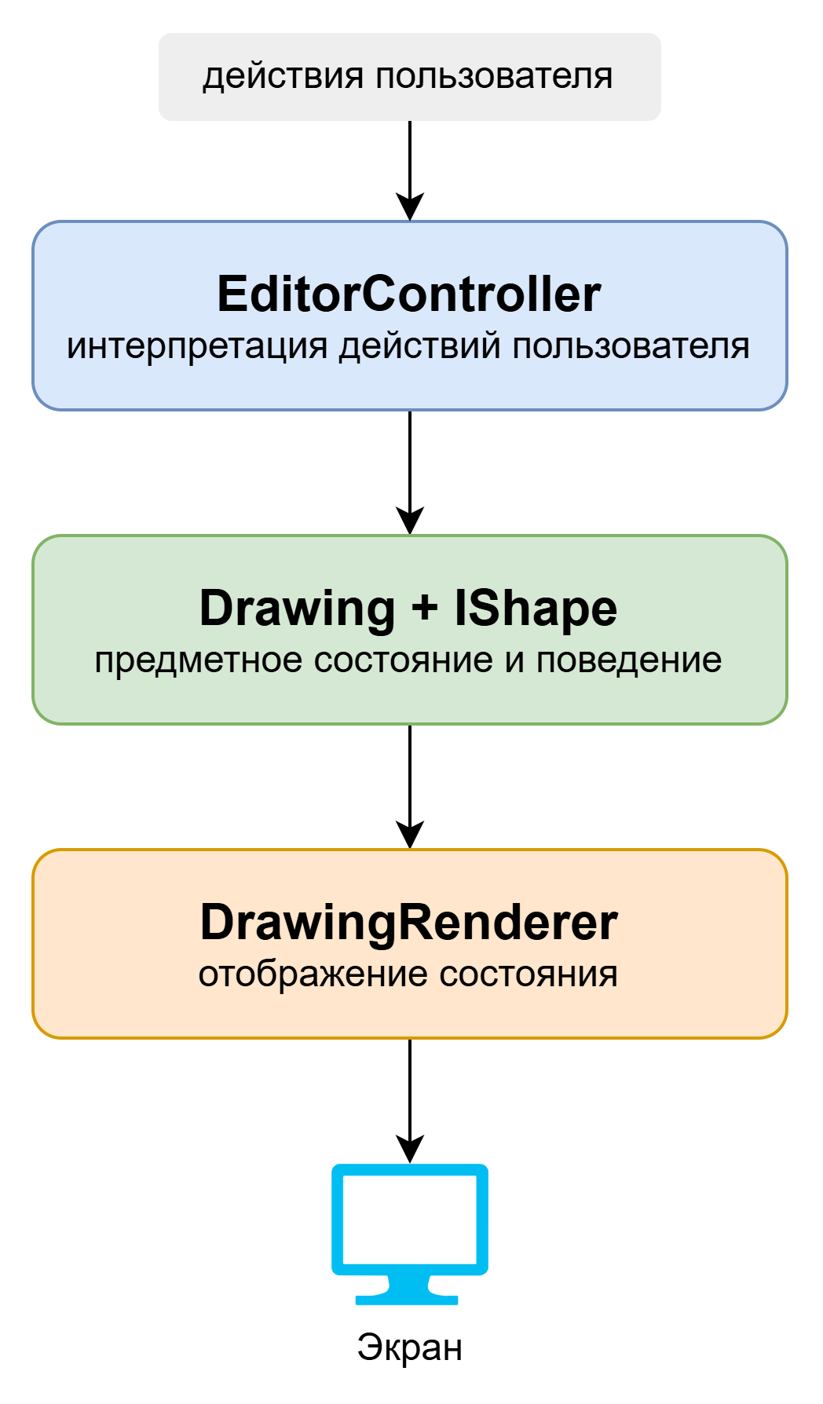
Три разные ответственности
Notes:
Посмотрим, к чему мы пришли в результате нескольких последовательных изменений требований.
Сначала у нас была только предметная модель: Drawing и находящиеся в нём фигуры.
Когда понадобилось графическое представление, мы вынесли отображение в DrawingRenderer, чтобы Domain Model не отвечала за технологию представления пользователю.
Затем появился пользовательский ввод. Сначала его обработка находилась непосредственно в main, но после появления выбора, drag и состояния взаимодействия стало видно, что здесь есть отдельная ответственность — интерпретировать действия пользователя и превращать их в операции над рисунком.
Так появился EditorController.
Важно, что мы не начинали разработку с решения разделить приложение на три части.
Каждая из них появилась потому, что мы обнаружили новую причину изменения.
Теперь дадим этим ролям имена, которые давно используются при проектировании интерактивных приложений: Model, View и Controller.
Именно это разделение лежит в основе архитектурного паттерна Model–View–Controller, или MVC.

Slide 45
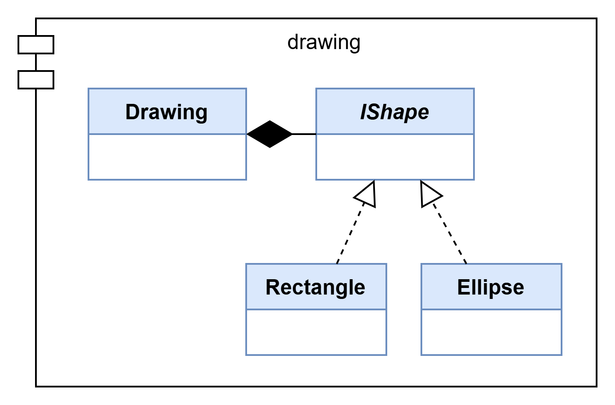
Model – состояние и поведение
В нашем редакторе Model отвечает за:
  Состояние рисунка
  Правила предметной области
  Операции над фигурами
    IShape::MovBy(…)
    IShape::HitTest(…)
    Drawing::FindShapeAt(…)
Model — роль, а не класс с именем Model
Model описывает то, с чем работает приложение, а не способ, которым пользователь это видит.
Notes:
Первая роль — Model.
В нашем приложении её основой является уже знакомая Domain Model: Drawing, IShape и конкретные виды фигур.
Model представляет ту часть мира, с которой работает приложение.
Она хранит состояние рисунка и реализует операции, имеющие предметный смысл.
Например, фигуру можно переместить. Можно проверить принадлежность точки фигуре. Drawing может найти верхнюю фигуру, находящуюся в некоторой точке.
Для этих операций не требуется знать ни о SFML, ни о мыши, ни о конкретном способе отображения рисунка.
При этом Model в MVC — это архитектурная роль, а не требование создать класс с именем Model.
В нашем случае эту роль выполняет группа уже существующих объектов.
И здесь полезно сохранить сделанное ранее уточнение: не всё состояние приложения обязательно принадлежит Domain Model.
Например, текущий selection или активный инструмент характеризуют работу пользователя с документом. В нашей пока небольшой программе такое состояние может находиться рядом с логикой взаимодействия. По мере развития редактора оно может получить собственную область ответственности.
Поэтому сейчас нам важна основная граница:
Model описывает то, с чем работает приложение, а не способ, которым пользователь это видит.

Slide 46
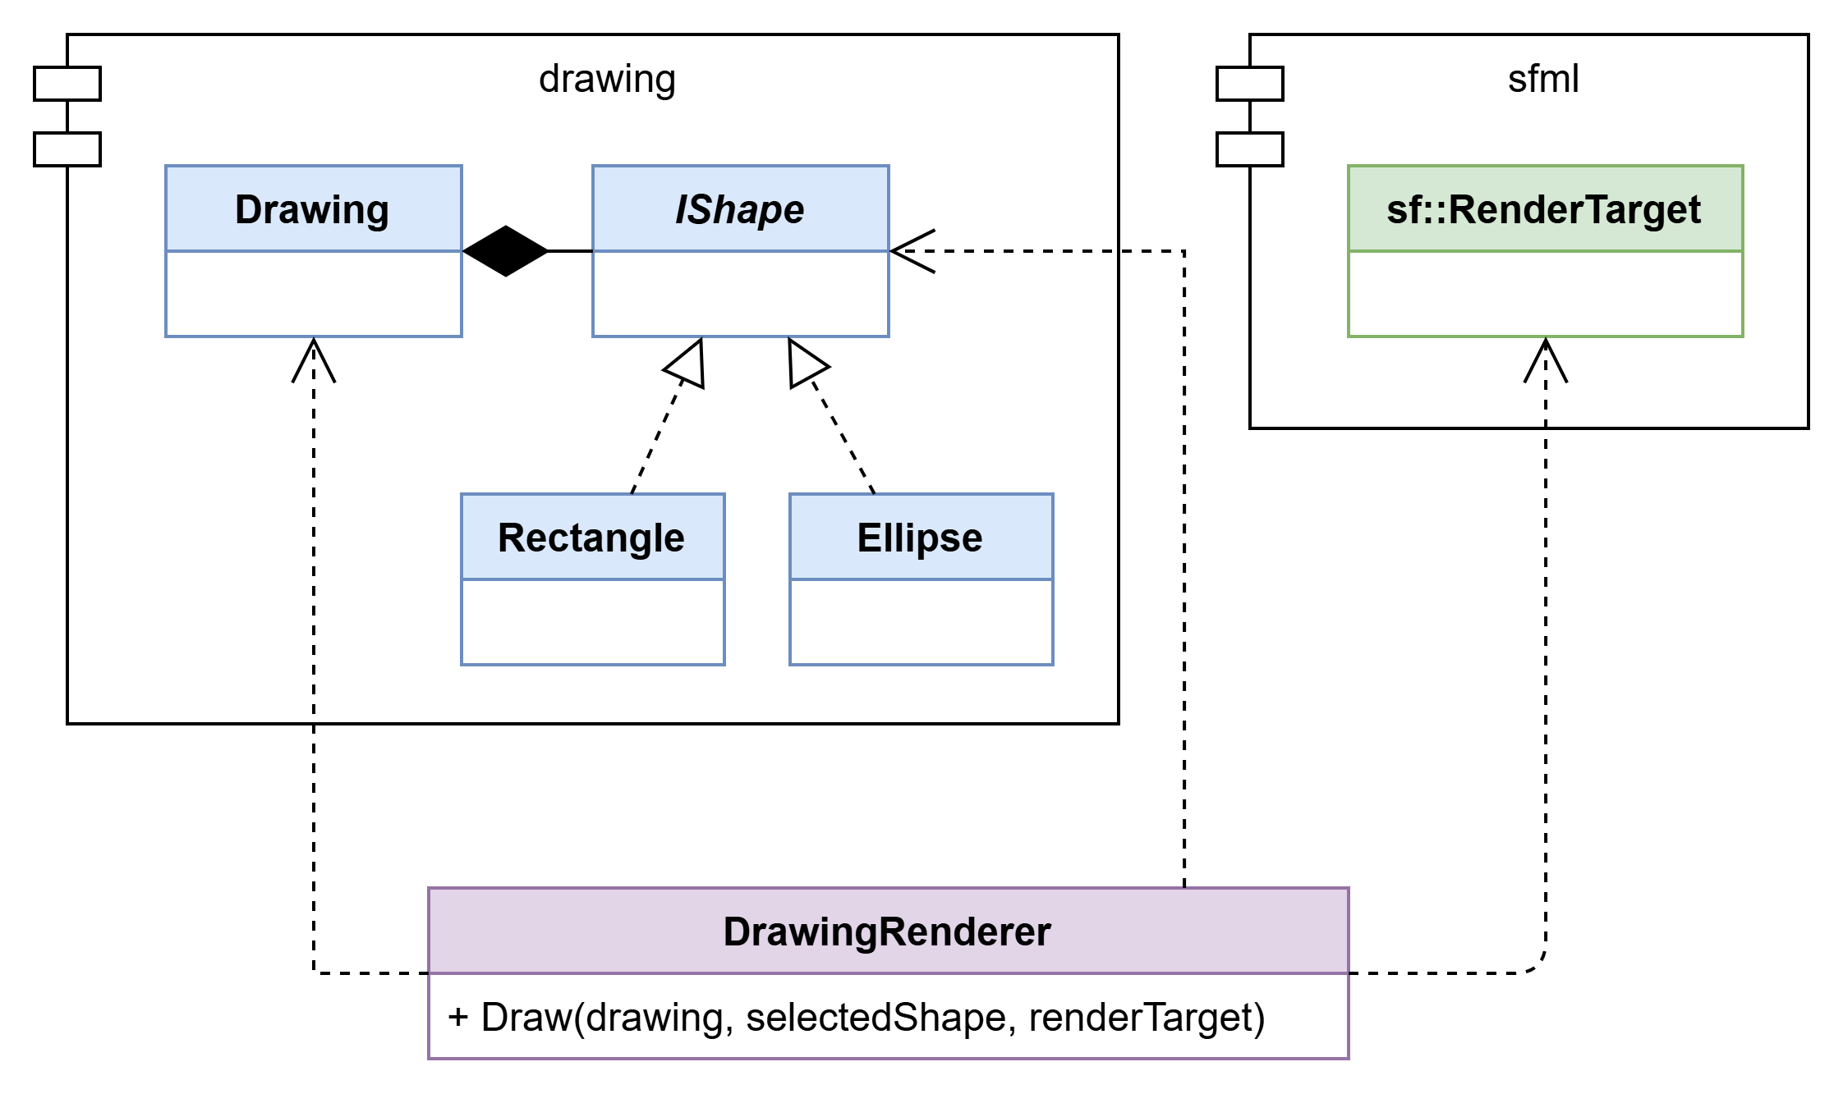
View — представление состояния пользователю
В нашем редакторе роль View сейчас выполняет DrawingRenderer
Он отображает Drawing и состояние редактирования при помощи SFML
View показывает пользователю текущее состояние приложения.
SRP: изменение способа отображения не должно требовать изменения Domain Model.
Notes:
Вторая роль MVC — View, то есть представление.
В нашей текущей реализации наиболее явно эту роль выполняет DrawingRenderer.
Он получает состояние, которое нужно показать пользователю, и формирует соответствующее изображение.
При этом отображается не только сама Domain Model.
Например,, но влияет на то, что пользователь видит: вокруг выбранной фигуры появляется рамка. selectedShape не принадлежит Drawing
Поэтому View в общем случае представляет не только данные Domain Model, а текущее состояние приложения, существенное для пользователя.
Для выполнения своей задачи DrawingRenderer использует SFML. В частности, он получает sf::RenderTarget, которым в нашем приложении является sf::RenderWindow.
Но sf::RenderWindow не следует считать отдельной архитектурной ролью. Это класс библиотеки, используемый реализацией нашего представления. Если мы заменим SFML другой технологией, изменится реализация View, но смысл роли останется тем же: показать пользователю актуальное состояние редактора.

Slide 47
Controller — интерпретация действий пользователя
EditorController превращает события ввода
  MousePressed, MouseMoved, MouseReleased
в действия приложения
  Select
  Move
  FinishDrag
Контроллер отвечает на вопрос
  Что означает действие пользователя и какое изменение приложения оно должно вызвать
Notes:
Третья роль — Controller.
Графическая библиотека сообщает нам о низкоуровневых событиях ввода.
Например, кнопка мыши нажата, курсор переместился, кнопка отпущена.
Но само событие ещё не говорит, что хочет сделать пользователь.
Мы уже видели, что одно и то же MouseMoved может означать совершенно разные вещи: перемещение курсора, drag фигуры, изменение размера, создание новой фигуры или панорамирование.
Поэтому кому-то необходимо интерпретировать события в контексте текущего состояния взаимодействия.
Именно эту роль выполняет Controller.
Наш EditorController понимает, что последовательность MousePressed, нескольких MouseMoved и MouseReleased означает перетаскивание фигуры. После этого он инициирует предметную операцию над Model — например, вызывает MoveBy.
Здесь полезно различать обязанности Controller и View.
View отвечает на вопрос: Что сейчас нужно показать пользователю?
Controller отвечает на другой вопрос: Что означает действие пользователя и какое изменение приложения оно должно вызвать?
Разделение этих двух обязанностей становится особенно важным по мере роста числа инструментов и сценариев взаимодействия.

Slide 48
Почти MVC — но граница GUI ещё не оформлена
Мы разделили ответственность между Drawing, DrawingRenderer и EditorController
Однако main всё еще:
  Управляет RenderWindow
  Преобразует координаты
  Обрабатывает события SFML
  Передаёт события в EditorController
Граница между приложением и GUI библиотекой размазана между DrawingRenderer и main
Notes:
Мы уже довольно далеко продвинулись в разделении ответственностей.
Drawing и фигуры образуют понятную предметную часть системы.
EditorController получил самостоятельную ответственность: интерпретировать действия пользователя и инициировать операции над рисунком.
DrawingRenderer отвечает за то, чтобы представить текущее состояние редактора на экране.
На первый взгляд кажется, что мы уже получили Model, View и Controller.
Но посмотрим внимательнее на оставшийся main.
После предыдущих рефакторингов он стал заметно проще, однако в нём всё ещё находится достаточно содержательный код.
Именно main вызывает pollEvent, разбирает конкретные типы событий SFML, извлекает из них координаты мыши, преобразует эти координаты в наши Point2 и вызывает методы EditorController.
Кроме того, main владеет sf::RenderWindow и организует цикл отображения.
Получается, что знание о конкретной GUI-библиотеке сейчас находится как минимум в двух местах.
DrawingRenderer использует SFML для отрисовки.
А main использует SFML для получения пользовательского ввода и управления окном.
Поэтому говорить, что DrawingRenderer уже представляет собой всю роль View, пока преждевременно.
У нас скорее есть часть ответственности представления, а остальная GUI-специфичная работа остаётся в main.
Это важный промежуточный результат.
Мы уже понимаем, какие роли начинают формироваться, но ещё не закончили проводить границы между ними.
Сначала нужно разобраться с более непосредственной проблемой: почему точка входа приложения всё ещё знает столько подробностей о SFML и куда должна переехать эта ответственность?
После этого мы сможем уже более уверенно посмотреть на получившуюся архитектуру как на MVC.

Slide 49
Оформляем границу пользовательского интерфейса

Slide 50
main всё ещё делает слишком много
Сейчас main отвечает сразу за:
  сборку приложения
  окно и его жизненный цикл
  обработку событий SFML
  передачу ввода Controller
  запуск отрисовки
SRP: запуск приложения и устройство GUI могут изменяться независимо.
sf::RenderWindow window(...);
while (window.isOpen()) {
while (auto event = window.pollEvent()) {
// Closed
// MouseButtonPressed
// MouseButtonReleased
// MouseMoved
}
window.clear();
renderer.Draw(..., window);
window.display();
}
Notes:
Мы уже вынесли предметную модель, отдельно выделили отрисовку и отдельно — интерпретацию действий пользователя.
Но теперь посмотрим на то, что осталось в main.
Он создаёт окно. Он знает про pollEvent. Он знает конкретные типы событий SFML. Он преобразует координаты мыши и вызывает методы Controller. Он же очищает окно, запускает rendering и вызывает display.
Сам по себе большой main не является проблемой. Можно написать длинную функцию, у которой при этом есть одна понятная ответственность.
Здесь проблема другая: в одном месте оказались знания, изменяющиеся по разным причинам.
Например, способ создания и компоновки объектов приложения почти никак не связан с тем, как SFML сообщает о движении мыши.
Если завтра изменится устройство интерфейса, нам придётся менять main. Если изменится способ запуска приложения — опять main.
Поэтому попробуем не придумать новую архитектуру целиком, а последовательно разобрать уже существующие обязанности.
И начнём не с SFML, а с ещё одной небольшой странности, которая появилась в нашем коде.

Slide 51
Selection — не внутреннее состояние Controller
Кому принадлежит selectedShape?
  renderer.Draw(drawing, controller.GetSelectedShape(), window);
Выделим EditorSession
Drawing – состояние документа
EditorSession – состояние работы с документом
Controller – состояние текущего взаимодействия
class EditorSession {
public:
const IShape* GetSelectedShape() const;
IShape* GetSelectedShape();
void SetSelectedShape(IShape* shape);
private:
IShape* m_selectedShape = nullptr;
};
Notes:
До сих пор выбранная фигура хранилась непосредственно внутри Controller.
Для первой реализации это было совершенно нормально: именно Controller выбирал фигуру, поэтому естественно было сохранить указатель рядом с кодом выбора.
Но теперь main спрашивает спрашивает у Controller, какая фигура выбрана, чтобы передать её в DrawingRenderer.
Это повод задуматься: selection действительно является внутренней подробностью Controller?
Нет.
Selection описывает состояние текущей работы пользователя с документом.
Controller его изменяет, а представление его читает, чтобы нарисовать рамку выделения.
Более того, если когда-нибудь появится ещё одно представление того же документа, оно, скорее всего, должно будет показывать тот же выбор.
Поэтому появляется небольшой объект EditorSession. В нём мы храним selectedShape.
При этом важно не свалить туда вообще всё состояние.
Например, isDragging и lastMousePosition пока остаются внутри Controller. Они описывают не сеанс редактирования вообще, а конкретное текущее взаимодействие с мышью.
Получается полезное различие.
Drawing хранит состояние самого рисунка.
EditorSession — состояние текущей работы пользователя с этим рисунком.
А Controller хранит временное состояние конкретного жеста или операции.
Это тот случай, когда ранее мы сознательно не вводили отдельный класс ради одной переменной. Теперь у этого состояния появился второй потребитель, и выделение стало оправданным.

Slide 52
Уточняем ответственность Controller
Что делает EditorController?
  Нажатие на Canvas -> выбор фигуры
  Drag по Canvas -> перемещение фигуры
Он не управляет окном, меню, панелью свойств и другими областями интерфейса
Сузим его ответственность и назовём CanvasController
class CanvasController {
public:
CanvasController(
Drawing& drawing,
EditorSession& session);
void OnMousePressed(Point2 point);
void OnMouseMoved(Point2 point);
void OnMouseReleased(Point2 point);
};
Имя отражает границу ответственности
Notes:
После появления EditorSession стоит ещё раз посмотреть на наш Controller.
Мы назвали его EditorController, потому что в тот момент это был единственный Controller в приложении.
Но что он на самом деле контролирует?
Он реагирует на клик именно по области рисунка. Ищет фигуру под курсором. Начинает drag. На движение мыши перемещает фигуру.
То есть это не Controller всего редактора.
Это Controller конкретного интерактивного представления — Canvas.
Поэтому более точное имя — CanvasController.
Это изменение кажется косметическим, но хорошее имя фиксирует архитектурную границу.
Если позднее появятся меню, панель свойств или другое интерактивное представление, их поведение не обязано попадать в этот класс.
Обратите внимание и на его зависимости.
Он не знает SFML.
Он работает с нашими понятиями Point2, Drawing и EditorSession.
То есть GUI-библиотека сообщает о физических событиях где-то снаружи, а CanvasController уже работает на языке нашего приложения.

Slide 53
У Canvas есть отображение и ввод
Сейчас main отвечает за:
  преобразование событий SFML в вызовы CanvasController
  Вызовы DrawingRenderer, чтобы показать состояние рисунка
Выделим эту ответственность в CanvasView
class CanvasView {
public:
CanvasView(Drawing& drawing,
EditorSession& session);
void HandleEvent(const sf::Event& event);
void Draw(sf::RenderTarget& target);
private:
CanvasController m_controller;
DrawingRenderer m_renderer;
};
Notes:
Теперь вернёмся к коду в main.
Там остались две группы операций, которые явно относятся к Canvas.
С одной стороны, мы получаем события SFML и переводим их в вызовы CanvasController.
С другой — вызываем DrawingRenderer, чтобы показать состояние рисунка и выделение.
Это две стороны одного элемента пользовательского интерфейса.
Canvas что-то показывает пользователю и что-то принимает от пользователя.
Поэтому оформим его как самостоятельный компонент — CanvasView.
При этом мы не смешиваем ответственности обратно.
CanvasView не начинает самостоятельно решать, что означает drag.
Он только знает, как событие конкретной GUI-библиотеки превратить в входные данные нашего Controller.
Например: преобразовать событие MouseMoved в вызов OnMouseMoved контролера
Что означает это движение — решает CanvasController.
А DrawingRenderer по-прежнему решает отдельную задачу: каким набором графических примитивов представить состояние рисунка.
CanvasView просто объединяет эти части в один UI-компонент.
И здесь вполне естественно, что CanvasView владеет своим CanvasController.
Controller существует именно потому, что существует этот Canvas, и отдельного жизненного цикла ему сейчас не требуется.

Slide 54
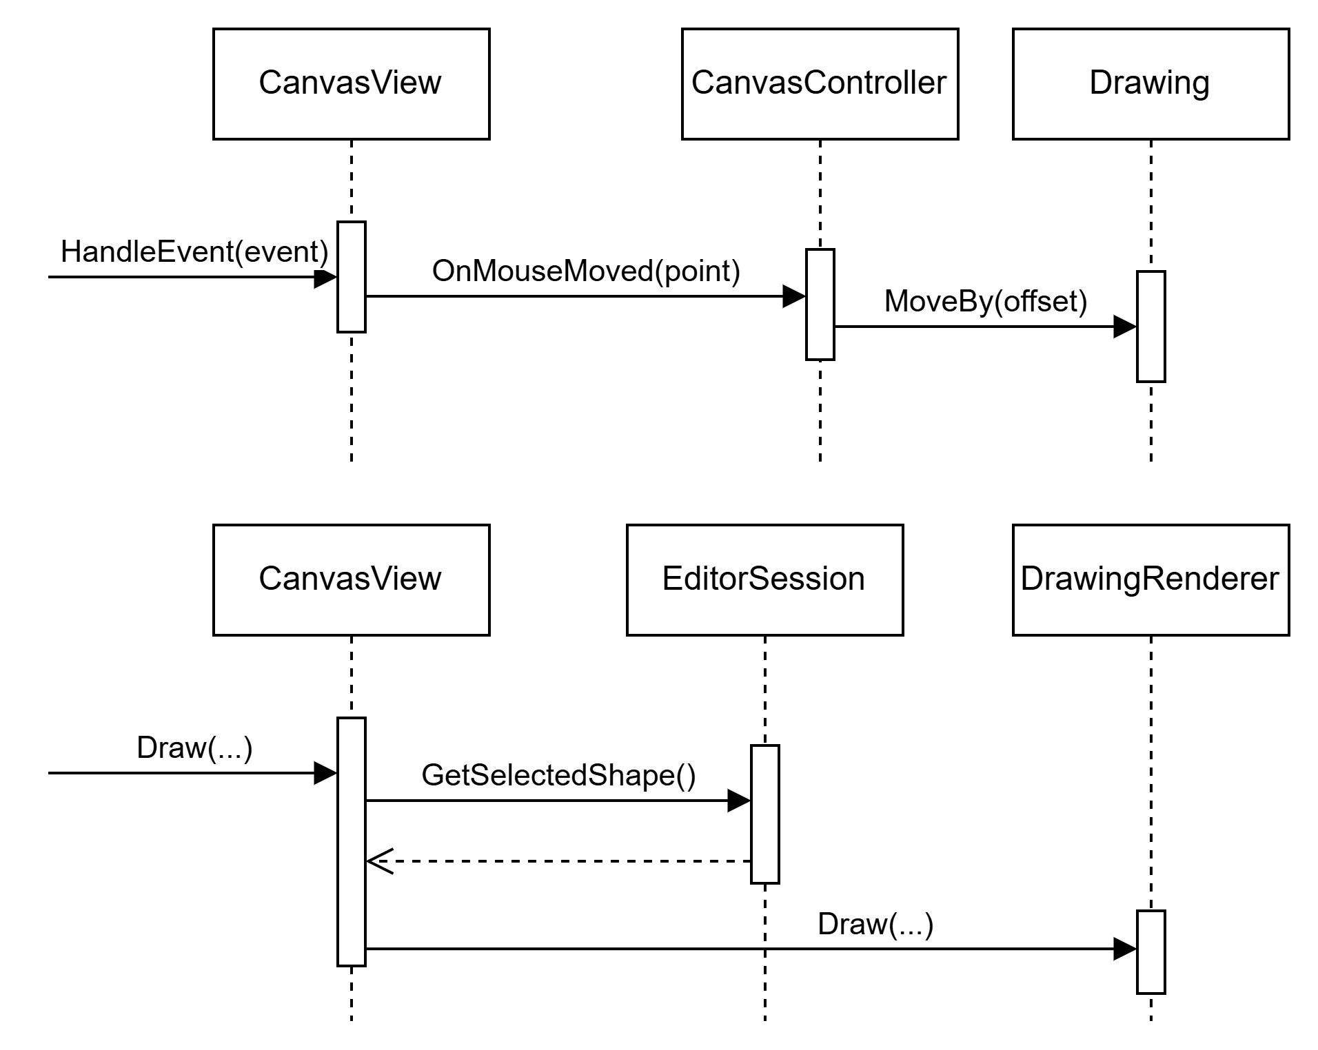
Как CanvasView взаимодействует с другими классами
Notes:
Здесь видно, как CanvasView связывает между собой уже выделенные компоненты.
В верхней части показан путь пользовательского ввода: CanvasView получает событие SFML, преобразует его в более предметный вызов OnMouseMoved(point), а дальше CanvasController уже решает, что это движение означает, и вызывает изменение модели.
В нижней части — обратное направление. При отрисовке CanvasView получает из EditorSession текущее состояние выбора и передаёт его вместе с Drawing в DrawingRenderer.
То есть CanvasView становится точкой координации для конкретной области интерфейса: с одной стороны он адаптирует ввод, с другой — собирает данные, необходимые для отображения. При этом сам он не берет на себя ни предметную логику, ни логику drag, ни детали рисования фигур.

Slide 55
Кому принадлежит event loop?
А куда поместить pollEvent()?
Тоже в CanvasView?
  void CanvasView::Run() {
  while (window.isOpen()) {
  while (auto event = window.pollEvent()) {
  ...
  }
  }
  }
В одном окне может содержаться несколько представлений
Цикл событий принадлежит окну, а не конкретному View.
Notes:
После появления CanvasView возникает довольно естественный соблазн перенести туда вообще весь GUI-код, включая создание окна и цикл pollEvent.
Для сегодняшнего интерфейса это даже работало бы.
Но посмотрим на смысл этой ответственности.
Цикл pollEvent относится не к Canvas. Он относится ко всему окну.
В одном окне вполне могут находиться несколько различных представлений.
Например, сверху Canvas, а снизу — какая-нибудь другая область интерфейса.
Нам пока совершенно не требуется реализовывать второе представление. Но уже сейчас видно, что у них не должно быть двух независимых pollEvent.
Окно одно, значит и источник оконных событий один.
Поэтому выделяем EditorWindow.
Он владеет sf::RenderWindow, управляет жизненным циклом окна, получает события, закрывает окно и выполняет clear/display.
А события, относящиеся к содержимому окна, передаёт дальше.
В нашей текущей программе View только один, поэтому можно просто сделать:
m_canvasView.HandleEvent(*event);
Когда реально появятся несколько областей, тогда и появится задача маршрутизации: определить, какой View должен получить конкретное событие.
Но проектировать layout, focus, mouse capture или универсальный event dispatcher прямо сейчас не нужно.
Это был бы уже YAGNI.

Slide 56
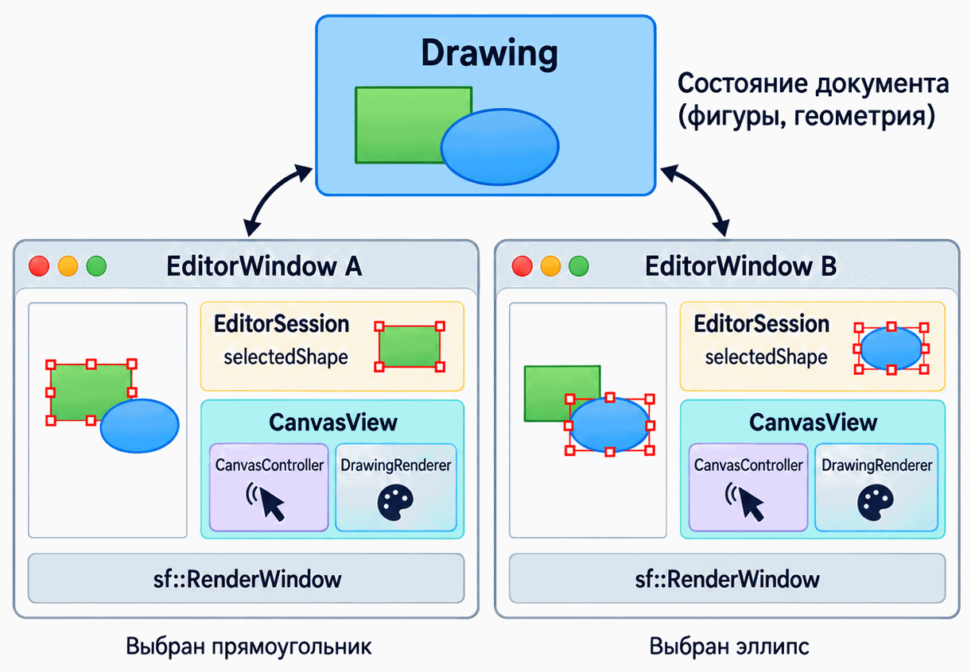
Окно — владелец UI-сеанса
class EditorWindow {
public:
explicit EditorWindow(Drawing& drawing)
: m_window(sf::VideoMode({ 800, 600 }),
"Hello SFML")
, m_canvasView(drawing, m_session)
{ }
void Run();
private:
sf::RenderWindow m_window;
EditorSession m_session;
CanvasView m_canvasView;
};
Состояние, общее для представлений одного окна, естественно принадлежит окну.
Notes:
Теперь становится понятнее, кому должны принадлежать CanvasView и EditorSession.
CanvasView существует только внутри конкретного окна. Если окно уничтожено, отдельный Canvas нам больше не нужен. Поэтому нет особого смысла создавать его в main и передавать в EditorWindow по ссылке — окно может владеть им самостоятельно.
То же самое относится и к EditorSession.
Selection описывает не сам документ, а то, как пользователь сейчас работает с ним в конкретном окне. Поэтому время жизни session естественно совпадает со временем жизни окна.
Это особенно хорошо видно, если представить два окна, открывающих один и тот же Drawing.
В одном окне пользователь может выбрать прямоугольник, а в другом — эллипс. Сам рисунок при этом остаётся общим, а состояние редактирования разное.
Поэтому Drawing остаётся снаружи и передаётся окну по ссылке, а EditorSession создаётся внутри EditorWindow.
CanvasView получает ссылки и на Drawing, и на session этого окна.
Здесь хорошо видно ещё одно полезное правило:
владение часто определяется не только зависимостями, но и временем жизни объекта и областью совместного использования его состояния.
И уже внутри Run() окно решает задачи своего уровня: получает события, закрывается по Closed, очищает поверхность, передаёт события CanvasView и вызывает его отрисовку.
Так что EditorWindow становится не просто оболочкой над sf::RenderWindow, а контейнером UI-сеанса конкретного окна.

Slide 57
main снова отвечает только за запуск приложения
Теперь main:
  Создаёт документ
  Создаёт окно редактора
  Запускает приложение
EditorView
  sf::RenderWindow
  EditorSessoin
  CanvasView
    CanvasController
    DrawingRenderer
Корневые компоненты создаются снаружи, внутренние части — своим владельцем.
int main() {
Drawing drawing;
drawing.AddShape(std::make_unique<Rectangle>(
Rect{ 100.f, 100.f, 200.f, 100.f }));
drawing.AddShape(std::make_unique<Ellipse>(
Rect{ 400.f, 300.f, 150.f, 100.f }));
EditorWindow window{ drawing };
window.Run();
}
Notes:
Посмотрим, что теперь осталось в main.
Функция создаёт сам документ — Drawing, наполняет его начальными фигурами, создаёт EditorWindow для работы с этим документом и запускает окно.
Здесь больше нет ни pollEvent, ни обработки событий мыши, ни DrawingRenderer, ни CanvasController.
Причём мы не стали заставлять main вручную собирать вообще каждый объект системы.
EditorSession принадлежит конкретному окну, поэтому его создаёт EditorWindow. CanvasView также живёт не дольше окна и является его составной частью. А уже CanvasView владеет своими CanvasController и DrawingRenderer.
Получается простая иерархия владения: каждый компонент создаёт те внутренние части, жизненным циклом которых он естественно управляет.
Drawing, наоборот, остаётся снаружи. Это состояние документа, и его время жизни не обязано совпадать со временем жизни конкретного окна. Один и тот же Drawing в принципе можно открыть и в нескольких окнах.
Таким образом, main остаётся точкой верхнеуровневой сборки приложения, но ему не нужно знать устройство каждого составного компонента.
И снова важно, что для этого нам не пришлось вводить универсальные интерфейсы окна, View или Controller. Мы просто распределили уже существующие ответственности и владение между объектами.

Slide 58
Как View узнают об изменениях Model?

Slide 59
Canvas и так видит изменения
Controller изменяет Model:
  selectedShape->MoveBy(offset);
А затем на следующем кадре:
  m_window.clear();
  m_canvasView.Draw(m_window);
  m_window.display();
CanvasView снова читает актуальное состояние Drawing.
Для Canvas отдельный механизм уведомлений пока не нужен.
KISS / YAGNI: Не добавляем механизм только потому, что знаем подходящий паттерн.
Но все ли View обязательно перечитывают Model каждый кадр?
Notes:
После того как мы разделили Model, View и Controller, может возникнуть желание немедленно добавить механизм уведомлений между ними.
Но в нашей текущей программе никакой проблемы пока нет.
CanvasController перемещает фигуру, после чего цикл окна снова вызывает CanvasView::Draw. DrawingRenderer читает текущее состояние Drawing, поэтому фигура автоматически оказывается в новой позиции.
Canvas вообще не обязан узнавать о событии «фигура перемещена». Ему достаточно при следующем кадре прочитать актуальное состояние модели.
Поэтому вводить паттерн Observer прямо сейчас было бы преждевременно.
Чтобы для нового механизма появилась причина, нам нужно новое требование.

Slide 60
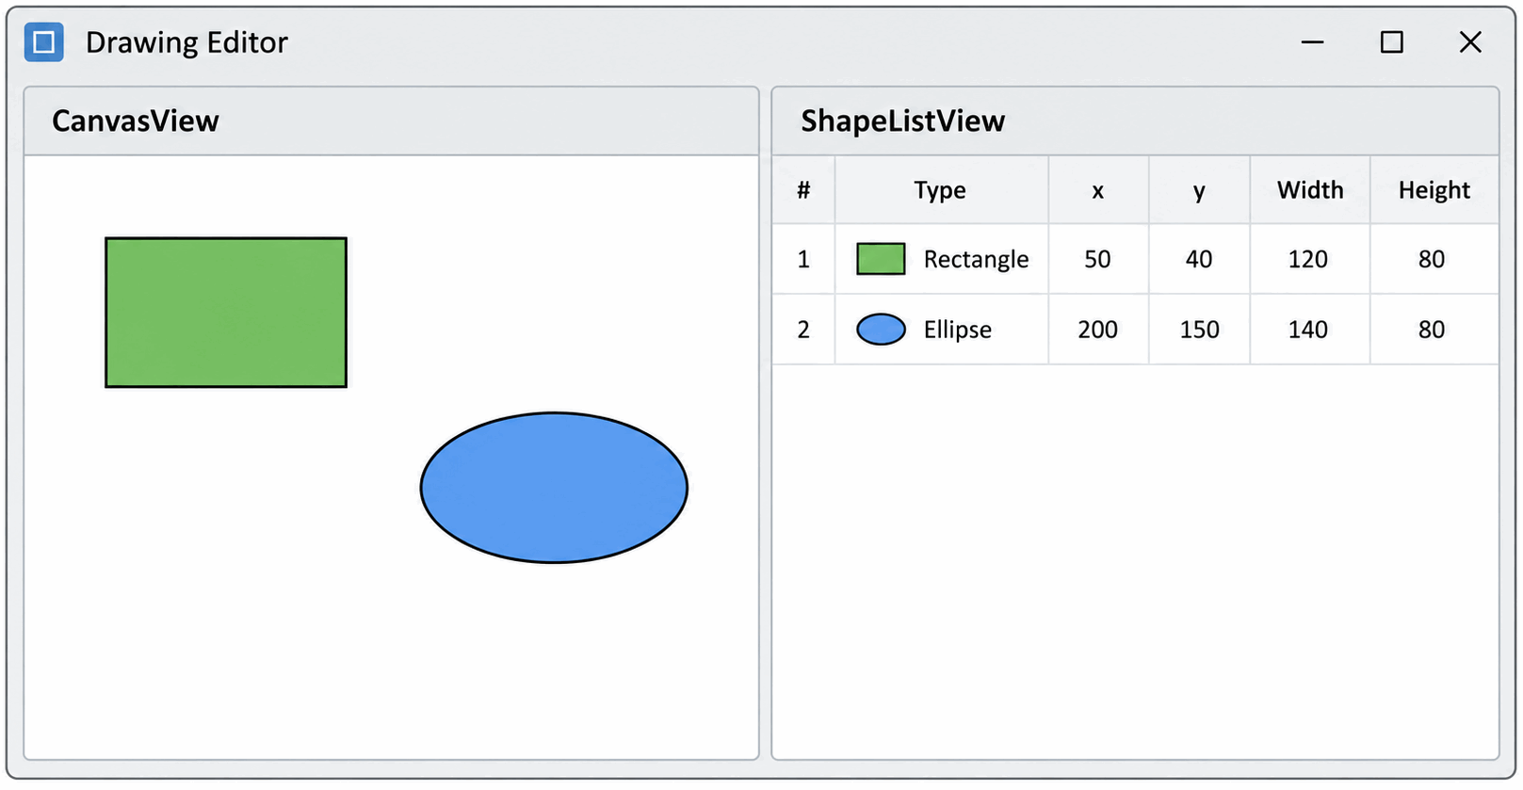
Появляется ещё одно представление
Одну Model используют несколько View
  CanvasView
  ShapeListView
Пользователь переместил Rectangle мышью
Как ShapeListView узнает, что Drawing изменился?
Notes:
Теперь добавим ещё одно представление того же Drawing.
Например, небольшую панель со списком фигур и их координатами.
Важно, что мы не обязаны прямо сейчас полностью реализовывать такой View. Он нужен нам как пример нового требования.
Пользователь перетаскивает прямоугольник на Canvas. Его координаты в Drawing изменяются.
Canvas увидит новую позицию на следующем кадре, потому что постоянно перечитывает модель.
Но ShapeListView может быть устроен иначе. Нет никакой причины заново перестраивать список несколько десятков раз в секунду.
Ему достаточно обновиться тогда, когда интересующие его данные действительно изменились.
Получается новый вопрос: как один компонент узнаёт об изменении другого, не опрашивая его постоянно?

Slide 61
Пусть Controller обновит все View?
Самое прямое решение:
  void CanvasController::OnMouseMoved(Point2 point) {
  // перемещаем фигуру
  m_canvasView.Update();
  m_shapeListView.Update();
  }
При добавлении новых View, контроллер начинает знать про всех потребителей модели
SRP: Controller должен интерпретировать действия пользователя.
OCP: новый View не должен заставлять менять все места, изменяющие Model.
Notes:
Можно решить проблему самым прямым способом.
Раз Controller изменил модель, пусть он после этого явно обновит все заинтересованные View.
Для двух компонентов такое решение даже выглядит вполне разумно.
Но связь начинает расти в неправильном направлении.
CanvasController теперь должен знать не только Drawing и состояние взаимодействия, но ещё и каждый компонент, который заинтересован в результате изменения.
Добавили ещё одно представление — изменяем Controller.
Есть и более серьёзная проблема.
А что если Drawing изменился не через CanvasController?
Например, позднее появится команда удаления фигуры, загрузка документа или другой Controller.
Каждое место изменения должно будет помнить, кого именно следует обновить.
Нам нужен другой механизм.

Slide 62
Пусть источник сообщает об изменении
Не Controller должен знать всех, кого затронуло изменение
Drawing не должен знать про ShapeListView, CanvasView или другие конкретные классы
class IDrawingListener {
public:
virtual ~IDrawingListener() = default;
virtual void OnDrawingChanged() = 0;
};
class Drawing {
public:
void AddListener(IDrawingListener& listener);
void RemoveListener(IDrawingListener& listener);
};
Notes:
Попробуем развернуть зависимость.
Не Controller должен знать всех, кого затронуло изменение.
Пусть сам источник состояния сообщает: «моё состояние изменилось».
Но Drawing тоже не должен знать о ShapeListView, Canvas или какой-либо другой конкретной части интерфейса.
Поэтому ему нужен только общий контракт: объект, заинтересованный в изменениях Drawing, умеет обработать OnDrawingChanged. Этот контракт – интерфейс IDrawingListener.
Заинтересованный компонент подписывается на Drawing.
После этого Model может сообщить об изменении всем подписчикам, ничего не зная об их конкретных типах и о том, зачем им понадобилось это уведомление.
Получается отношение один ко многим, причём набор получателей может изменяться независимо от источника.

Slide 63
Кто должен отправлять уведомление?
Изменили Model — кто сообщит подписчикам?
Плохой вариант:
  selectedShape->MoveBy(offset);
  drawing.NotifyObservers();
  Каждый, кто изменяет модель, должен помнить про Notify().
Лучше:
  class Drawing {
  public:
  void MoveShape(IShape& shape, Vector2 offset) {
  shape.MoveBy(offset);
  NotifyListeners();
  }
  };
Контроллер:
  m_drawing.MoveShape(*selectedShape, point - m_lastMousePosition);
Notes:
Но здесь появляется ещё одна важная деталь.
Сейчас Controller получает указатель на фигуру и самостоятельно вызывает MoveBy.
Если после этого он ещё должен вызвать NotifyListeners, мы снова перекладываем дополнительную обязанность на каждого клиента модели.
Очень легко написать MoveBy и забыть уведомление.
Поэтому если Drawing отвечает за сообщение о своих изменениях, он должен иметь возможность контролировать и сами наблюдаемые изменения.
Например, перемещение фигуры теперь можно выполнять через Drawing::MoveShape.
Тогда в одном месте находятся две связанные операции: изменение состояния и сообщение об этом изменении.
Это немного меняет API нашей модели, но не случайно. Новый архитектурный механизм иногда выявляет, что прежняя граница инкапсуляции была слишком слабой.
Раньше внешнему коду было разрешено напрямую изменять принадлежащие Drawing фигуры. Теперь мы увидели цену такой свободы.

Slide 64
Подписчики реагируют независимо
View подписывается на изменения
При этом CanvasView не обязан подписываться, если ему это не нужно.
class ShapeListView : public IDrawingListener
{
public:
void OnDrawingChanged() override {
Update();
}
private:
void Update();
};
Notes:
Теперь новый View может сам подписаться на изменения Drawing.
Когда Model изменилась, Drawing вызывает общий метод подписчиков.
При этом Model по-прежнему ничего не знает о том, что конкретно происходит после уведомления.
Один View может немедленно обновить таблицу.
Другой — только пометить свои данные как устаревшие.
Третий — запросить перерисовку.
И здесь важно не пытаться сделать архитектуру симметричной ради красоты.
Наш CanvasView всё ещё отрисовывается каждый кадр и каждый раз читает текущее состояние Drawing.
Если ему уведомление ничего не даёт — подписывать его не нужно.
Разные View могут использовать разные стратегии обновления.

Slide 65
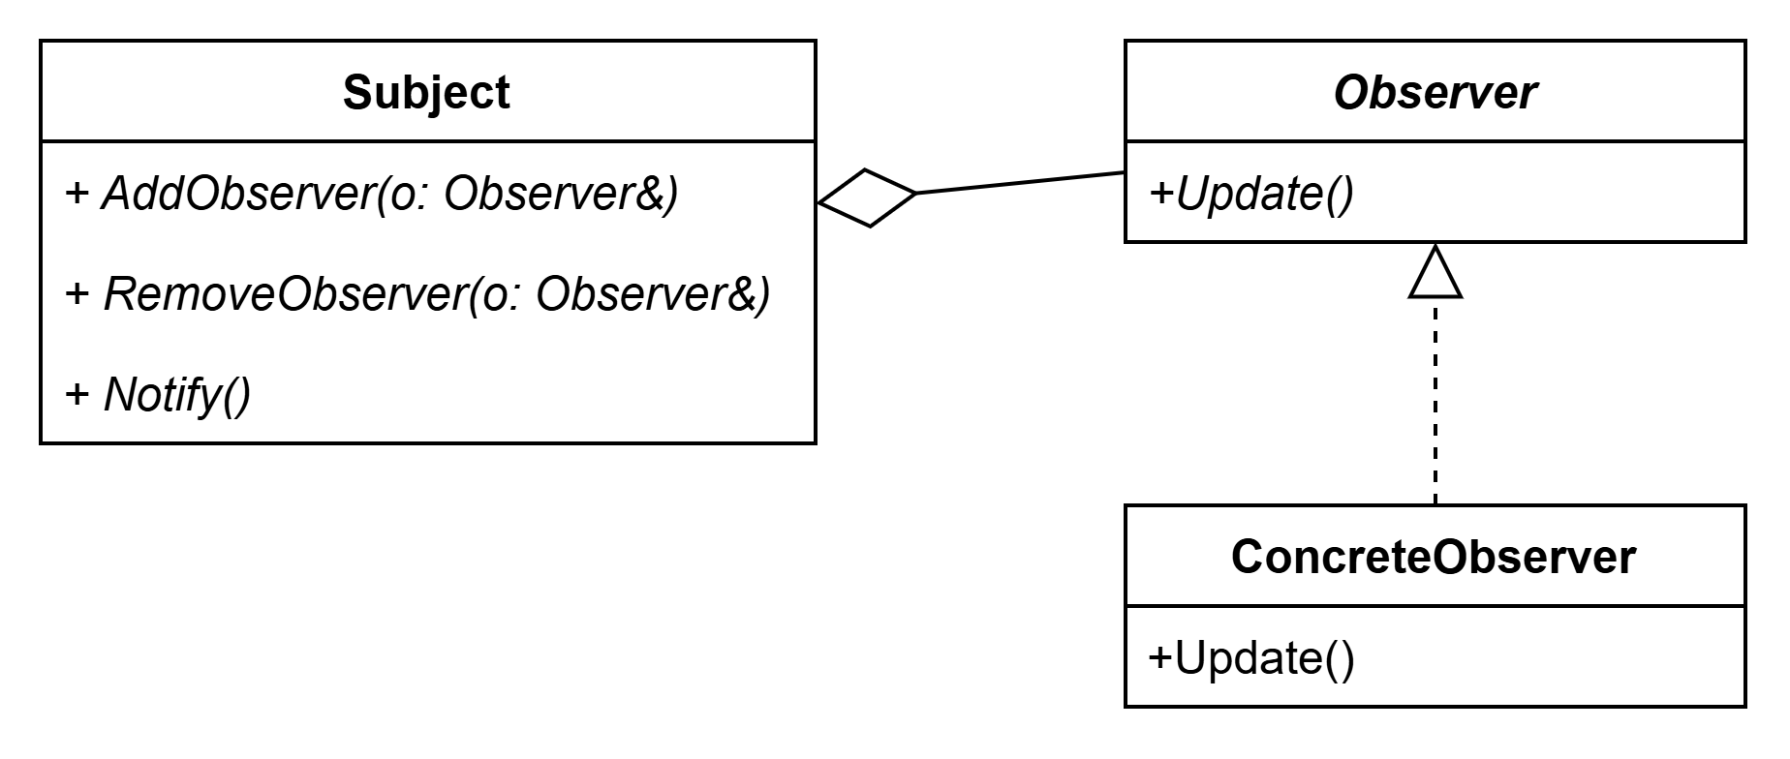
Мы получили Observer
То, что мы построили, — классический паттерн Observer
  Subject → Drawing
  Observer → IDrawingListener
  ConcreteObserver → ShapeListView
Observer позволяет источнику сообщать произвольному числу подписчиков об изменениях, не зная их конкретных типов.
OCP: новый подписчик подключается без изменения Drawing и Controller.
Coupling: Model не зависит от конкретных View.
KISS/YAGNI: Observer появился только тогда, стало недостаточно перечитывать состояние в одном View.
Notes:
Теперь конструкции, которую мы только что получили из требований, можно дать имя.
Это паттерн Observer, или «Наблюдатель».
Объект, состояние которого интересно другим, обычно называют Subject или Observable.
Заинтересованные объекты — Observers.
В нашем случае Drawing выступает источником изменений, а View или другие компоненты могут подписываться на его уведомления.
Главное преимущество не в самом вызове OnDrawingChanged.
Важно, что источник не знает конкретных получателей.
Мы можем добавить новый View, логирование, автосохранение или другой обработчик, не добавляя соответствующую зависимость в CanvasController.
При этом Observer — это именно роль и способ организации зависимости, а не требование обязательно использовать класс с названием Observer.
Та же идея может быть реализована callbacks, событиями, сигналами и слотами или средствами конкретного языка и библиотеки.

Slide 66
Достаточно ли OnDrawingChanged()?
Пока подписчик получает только уведомление, что Drawing изменился.
Изменения бывают разными:
  Фигура добавилась
  Фигура удалена
  Фигура перемещена
  ZOrder изменился
Возможно, лучше добавить несколько специализированных событий?
Notes:
Наш первый Observer специально максимально простой.
Он сообщает только один факт: Drawing изменился.
Для небольшого приложения этого вполне может быть достаточно.
Но по мере роста редактора у разных подписчиков появятся разные интересы.
Одного интересует добавление фигур, другого — геометрия, третьего — порядок слоёв.
Можно продолжать посылать одно универсальное уведомление и заставлять подписчиков самостоятельно перечитывать необходимые данные.
А можно сделать события более специализированными.
Это уже следующий дизайнерский выбор.
И здесь снова нет универсально правильного ответа: более точные события уменьшают лишнюю работу подписчиков, но одновременно делают протокол взаимодействия сложнее.
Так что Observer решает одну проблему — как сообщить неизвестным заранее подписчикам об изменении, — но сразу открывает следующий вопрос: что именно им сообщать?

Slide 67
Что именно произошло? От Changed к событиям

Slide 68
OnDrawingChanged() сообщает слишком мало
Что именно изменилось?
За одним вызовом OnDrawingChanged могут скрываться разные изменения.
Должен ли каждый View заново выяснять, что именно произошло?
Notes:
Наш первый вариант Observer решает главную задачу: Drawing может сообщить подписчикам, что его состояние изменилось.
И для небольшого приложения этого вполне достаточно.
Но теперь посмотрим на информацию, которую получает подписчик.
Добавили фигуру — вызывается OnDrawingChanged.
Удалили фигуру — тот же OnDrawingChanged.
Передвинули прямоугольник — снова тот же вызов.
Подписчик знает только один факт: что-то изменилось. Если ему важно понять, что именно, он должен заново прочитать состояние модели и самостоятельно это выяснить.
Это не обязательно плохо. Универсальное уведомление очень простое.
Но если разные представления реагируют на изменения по-разному, возникает естественный следующий вопрос: можем ли мы сообщать подписчику немного больше?

Slide 69
Передадим описание изменения
Сделаем событие информативнее
  Передадим описание события
Мы начали формировать протокол событий
  Чем больше возможностей в редакторе, чем сложнее становится протокол
enum class DrawingEventType {
ShapeAdded,
ShapeRemoved,
ShapeChanged,
};
struct DrawingEvent {
DrawingEventType type;
const IShape* shape;
};
class IDrawingListener {
public:
virtual ~IDrawingListener() = default;
virtual void OnDrawingChanged(
const DrawingEvent& event) = 0;
};
Notes:
Самое прямое развитие нашего решения — передавать вместе с уведомлением описание события.
Теперь Drawing сообщает не только о самом факте изменения, но и о его разновидности.
Например, ShapeListView при перемещении фигуры может обновить только соответствующую строку, а не перестраивать весь список.
Это уже заметно полезнее.
Но одновременно мы начали формировать протокол событий между Model и её подписчиками.
И чем больше возможностей появляется у редактора, тем больше становится этот протокол.
Сегодня у нас три разновидности событий. Завтра могут появиться изменение порядка слоёв, изменение стиля, группировка фигур и так далее.
Посмотрим, к чему приводит один универсальный обработчик.

Slide 70
Не каждого подписчика интересуют все события
Подписчик решает, какие из событий ему интересны
  Появляется цепочка if или switch
Некоторые события могут быть не нужны
Почему подписчик должен реализовывать общий протокол событий, которые его не интересуют?
void SomeView::OnDrawingChanged(
const DrawingEvent& event) {
switch (event.type) {
case DrawingEventType::ShapeAdded:
...
break;
case DrawingEventType::ShapeRemoved:
...
break;
case DrawingEventType::ShapeChanged:
...
break;
}
}
ISP: клиенту лучше зависеть только от тех событий, которые ему действительно нужны.
Notes:
У универсального OnDrawingChanged начинает проявляться другая цена.
Каждый подписчик получает все события, а затем сам решает, какие из них ему интересны.
Часто это приводит к switch или цепочке if.
При этом одному View могут быть нужны все события, а другому — только перемещение фигуры.
Получается, что наш контракт снова стал слишком широким.
Здесь естественно вспоминается ISP: клиенту не стоит навязывать зависимость от того, чем он не пользуется.
Но вовсе не обязательно создавать три новых интерфейса вроде IShapeAddedObserver, IShapeRemovedObserver и IShapeChangedObserver.
Можно пойти проще.
Если нас интересует конкретное событие — будем подписываться именно на него.

Slide 71
Подписываемся на конкретные события
Подписчик — это уже не обязательно объект
Для обработки события нам нужна функция, которую нужно вызвать при наступлении события
class Drawing {
public:
using ShapeAddedCallback
= std::function<void(IShape&)>;
using Token = size_t;
Token SubscribeShapeAdded(
ShapeAddedCallback callback);
void UnsubscribeShapeAdded(Token token);
};
drawing.SubscribeShapeAdded([](IShape& shape) {
// Обработка события добавления фигуры
});
Notes:
Теперь можно сделать следующий шаг.
До сих пор подписчиком у нас обязательно был объект, реализующий интерфейс.
Но если ShapeListView интересует конкретное событие, нам в сущности нужна не специальная разновидность объекта.
Нам нужна функция, которую следует вызвать при наступлении этого события.
Поэтому вместо одного AddListener можно дать Drawing отдельные точки подписки.
Подписчик выбирает только те события, которые ему нужны.
Например, на ShapeChanged можно подписать обычный callback.
Это уменьшает связанность ещё сильнее: источнику уже не важно, существует ли вообще какой-то класс Observer. Его интересует только функция определённой сигнатуры.
Кроме того, разные события могут передавать разные данные. Событию изменения фигуры нужна сама фигура. Для другого события набор аргументов может быть иным.
Так мы постепенно пришли от объектного Observer к более общему механизму событий.

Slide 72


Сигналы и слоты
Обобщим механизм подписки
  Signal<IShape&>
    Хранит список функций-обработчиков (слоты)
  Когда испускается сигнал, вызываются все подписанные обработчики
В C++ есть библиотеки, вроде boost::signals2
В других языках: события, делегаты, сигналы, callbacks
Сигналы-слоты – один из механизмов реализации паттерна Observer
https://youtu.be/jPcP1owBZCY
Notes:
Когда таких событий становится несколько, становится бессмысленно каждый раз самостоятельно писать вектор подписчиков, AddListener, RemoveListener и цикл уведомления.
Это уже повторяющийся технический механизм.
Его можно обобщить в сущность Signal.
Сигнал имеет некоторую сигнатуру. К нему можно подключить одну или несколько функций — их часто называют slots.
Когда сигнал испускается, вызываются все подключённые обработчики.
В C++ для этого существуют готовые библиотеки, например boost::signals2. В других языках аналогичная идея может называться events, delegates, signals или просто callbacks.
Здесь важно различать паттерн и конкретный инструмент.
Observer описывает отношение: один источник сообщает неизвестному заранее набору заинтересованных получателей.
Сигналы и слоты — удобный механизм, которым это отношение можно реализовать.
И обычно готовая библиотека ещё решает неприятные технические детали — например, управление подпиской и отключением обработчиков.

Slide 73
Редактор продолжает расти: следующие решения — ваши

Slide 74
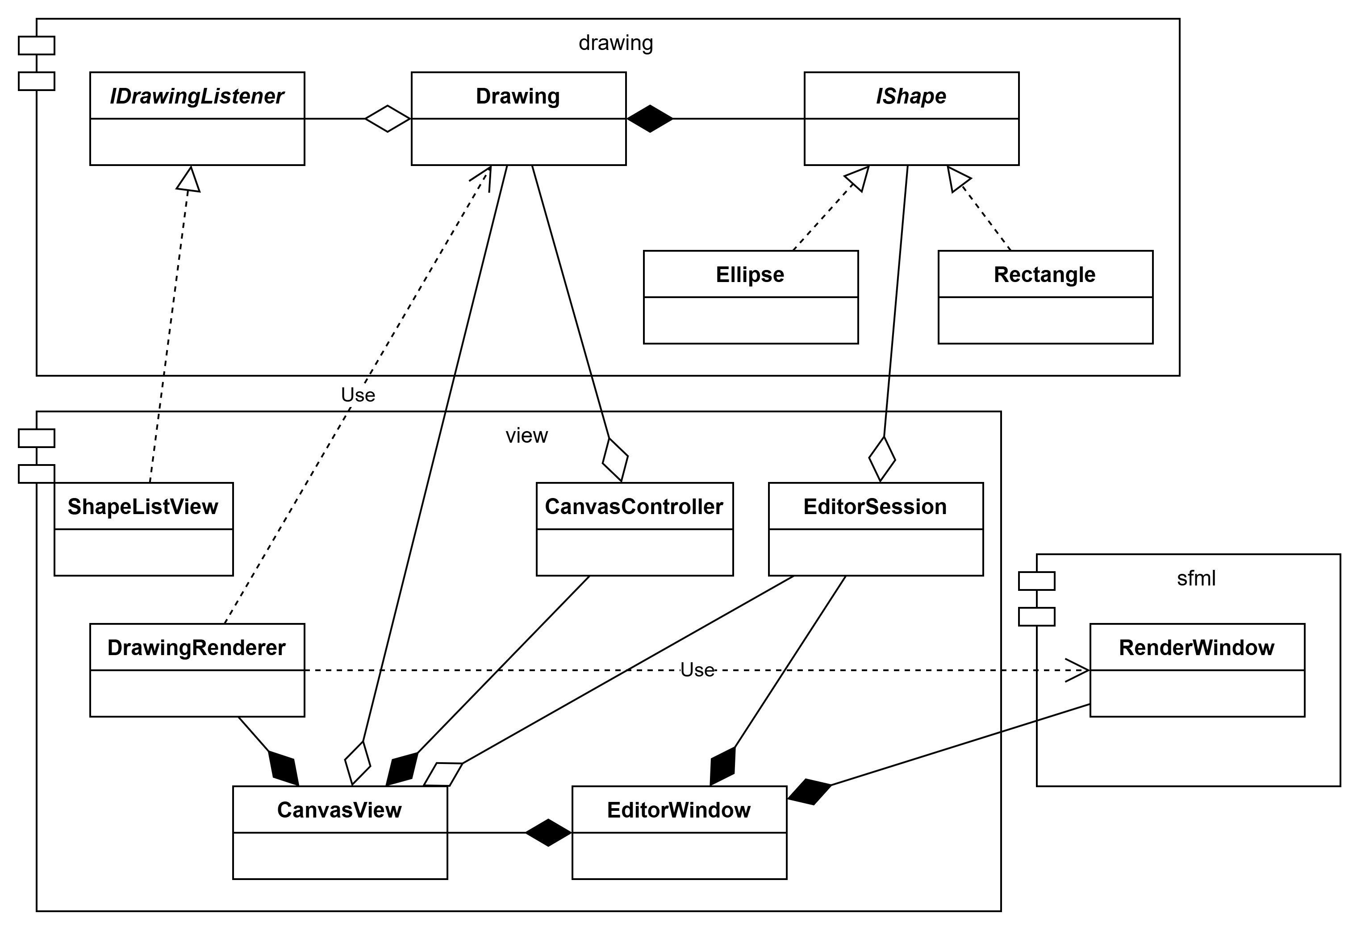
Архитектура не закончена
Notes:
На этом месте легко решить, что архитектура наконец-то готова.
Но у архитектуры интерактивного приложения нет момента, когда она становится окончательной.
Мы всего лишь нашли структуру, которая хорошо соответствует сегодняшним требованиям.
Следующие изменения снова могут показать, что какая-то ответственность находится не там, где ей теперь удобнее жить.
Поэтому дальше я не буду давать готовые решения.
Посмотрим на несколько требований, с которыми вам вполне может встретиться редактор, и попробуем сформулировать вопросы, которые теперь нужно уметь задавать самостоятельно.

Slide 75
Нужен ли каждой фигуре свой View?
CanvasView становится сложнее
  Рамка трансформации, маркеры изменения размера и т.п.
Нужно ли для отображения каждой фигуры создавать отдельный объект View (RectangleView, EllipseView)?
Если да, то кто должен создавать нужный View при появлении фигуры?
Кто должен удалять этот View?
Notes:
Сейчас DrawingRenderer умеет отобразить весь рисунок.
Для нескольких простых фигур это вполне удобно.
Но представим, что отображение отдельной фигуры становится сложнее.
У неё появляются рамка трансформации, точки изменения размера, hover-состояние или собственные интерактивные элементы.
Может возникнуть желание представить каждую фигуру отдельным объектом View.
Например, Rectangle отображается через RectangleView, а Ellipse — через EllipseView.
Это может локализовать логику отображения конкретного типа фигуры.
Но тут же появляются новые вопросы.
Кто создаёт нужный View при появлении новой Shape?
Кто его уничтожает?
Должен ли CanvasView хранить параллельную структуру объектов View?
Что происходит при добавлении и удалении фигуры?
И главное: действительно ли эта дополнительная структура уже окупается, или пока DrawingRenderer проще?
Здесь нет ответа, который следует применять заранее.

Slide 76
Кто должен сообщать об изменении фигуры?
Вопросы:
Должны ли IShape быть наблюдаемыми?
Или все изменения должны проходить через Drawing?
Кто подписывается на сотни фигур?
Должен ли Drawing переиздавать события своих детей?
Notes:
Мы уже столкнулись с тем, что общий DrawingChanged может быть слишком грубым событием.
Один естественный следующий шаг — сделать наблюдаемыми сами фигуры.
Тогда Rectangle сможет сообщить, что именно он изменился.
Это кажется удобным, особенно если у каждой фигуры когда-нибудь появится свой ShapeView.
Но мы сразу меняем устройство зависимостей.
Кто будет подписываться на каждую фигуру?
Что произойдёт при добавлении новой фигуры?
Кто отвечает за отписку при удалении?
Может быть, наоборот, правильнее запретить внешнему коду напрямую изменять фигуры и проводить все наблюдаемые изменения через Drawing.
А может быть, Drawing должен подписываться на свои фигуры и транслировать их события наружу.
Выбор зависит от того, какую стоимость изменений мы хотим локализовать.

Slide 77
Что изменится при множественном выборе?
Выделяем не одну фигуру, а несколько
Вопросы:
  Достаточно ли заменить указатель контейнером указателей?
  Как реализовать drag всей выделенной группы?
  Как реализовать ресайз всей выделенной группы?
  Как обработать удаление выделенных фигур?
Одно небольшое требование затрагивает сразу несколько архитектурных ролей.
Notes:
Особенно показательный пример — множественный выбор.
Сегодня EditorSession хранит один selectedShape.
Кажется, что достаточно заменить указатель контейнером указателей.
Но это только начало.
Как работает обычный click?
Как работает click с модификатором?
Если пользователь начинает drag одной из выбранных фигур, перемещается только она или вся группа?
Как View показывает несколько выбранных объектов?
Нужен ли один общий bounding box?
Что делать, если выбранная фигура была удалена из Drawing?
А если одновременно нужно переместить несколько фигур — должен ли Controller вызывать MoveBy много раз или у Model появляется операция над группой?
Одно изменение требования проходит через EditorSession, Controller, View и, возможно, Domain Model.
Именно такие ситуации и требуют архитектурного мышления, а не знания названия подходящего паттерна.

Slide 78
Какие вопросы задавать при следующем изменении?
Какое новое состояние появилось?
Кому оно принадлежит?
Каково его время жизни?
Кто его изменяет?
Кто его читает?
Какие причины изменения сейчас смешались?
Какая зависимость появилась между компонентами?
Какую ось будущих изменений действительно важно сделать дешёвой?
Можно ли пока решить задачу проще?
Notes:
Если из этой лекции нужно оставить один способ действия, то я бы сформулировал его так.
Не начинайте проектирование с вопроса: «Какой здесь паттерн?»
Начинайте с изменения требования.
Посмотрите, какое новое состояние оно принесло и кому это состояние принадлежит.
Обратите внимание на время жизни: документ, окно, View и один drag живут разное время.
Посмотрите, кто состояние изменяет и кто его читает.
Если один объект начинает отвечать на несколько независимых источников требований — возможно, появилась новая ответственность.
Если добавление нового варианта заставляет менять множество старых компонентов — возможно, обнаружилась важная ось расширения.
Но после этого задайте ещё один вопрос: действительно ли проблему уже нужно решать архитектурно?
Иногда несколько строк в main лучше нового класса. Иногда OnDrawingChanged() лучше системы из десяти типов событий.
На этой лекции мы пришли к Model, View, Controller и Observer не потому, что заранее решили использовать эти паттерны.
Каждый из них появился как ответ на конкретное изменение требований.
Именно таким способом вам предстоит продолжать проектировать редактор самостоятельно.

Slide 79
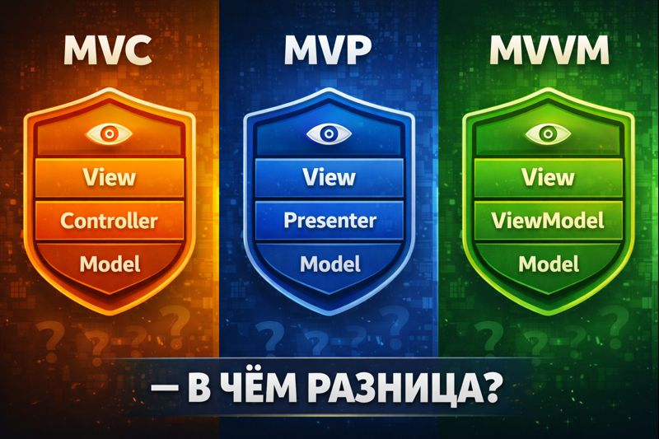

Архитектуры GUI-приложений — обзор
Document–View · MVC · MVP · MVVM
После этой лекции попробуйте смотреть на эти архитектуры не как на набор готовых схем, а задавая вопросы:
  Где хранится состояние?
  Кто отображает его пользователю?
  Кто интерпретирует пользовательский ввод?
  Как компоненты узнают об изменениях друг друга?
  В каком направлении идут зависимости?
Теперь у вас есть контекст, чтобы понимать, какие проблемы решают эти архитектурные паттерны.
  https://youtu.be/KfbXI2Bf3rc
Notes:
В качестве самостоятельной работы я рекомендую посмотреть запись моей лекции прошлых лет, посвящённую архитектуре GUI-приложений.
Там обзорно рассматриваются Document–View, MVC, MVP и MVVM.
Раньше такой материал легко воспринимать как набор похожих диаграмм: здесь стрелка идёт от View к Model, здесь появляется Presenter, здесь — ViewModel.
После сегодняшней лекции я предлагаю смотреть на него иначе.
Мы уже сами столкнулись с теми проблемами, из которых подобные архитектуры вырастают: отделяли состояние документа от состояния сеанса, представление — от предметной модели, интерпретацию пользовательского ввода — от отображения, а затем решали задачу распространения изменений между компонентами.
Поэтому при просмотре видео обращайте внимание не столько на названия паттернов, сколько на то, какую ответственность получил каждый участник и какую проблему в зависимостях этим пытались решить.
Тогда Document–View, MVC, MVP и MVVM будут восприниматься не как конкурирующие «правильные архитектуры», а как разные способы провести границы в интерактивном приложении.

